Slide 1
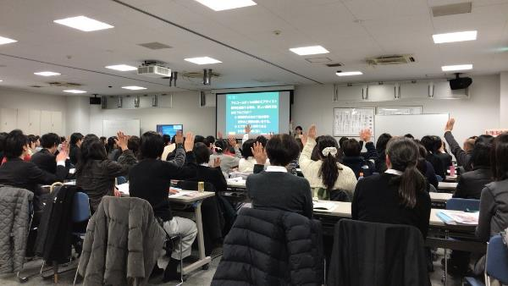
酒類販売管理研修
全国小売酒販組合中央会、連合会、小売酒販組合
Copyright© 全国小売酒販組合中央会、連合会、小売酒販組合. All Rights Reserved.

Slide 2
小売酒販組合とは
『酒税の保全及び酒類業組合等に関する
法律』に基づき、各税務署管内ごとに１
の小売酒販組合が設立されています。
（東京都など一部の地域を除く）
全国に約400の小売酒販組合があります。
Copyright© 全国小売酒販組合中央会、連合会、小売酒販組合. All Rights Reserved.

Slide 3
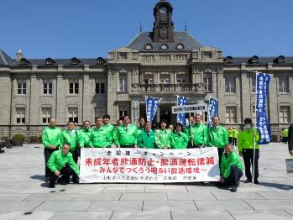
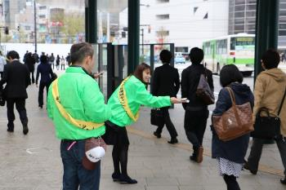
小売酒販組合の「20歳未満飲酒防止・飲酒運転撲滅全国統一キャンペーン」
国税庁
文部
科学省
こども
家庭庁
小売
酒販組合
厚生
労働省
警察庁
Copyright© 全国小売酒販組合中央会、連合会、小売酒販組合. All Rights Reserved.
Notes:
全国の小売酒販組合では、毎年４月８日を基準日に「20歳未満飲酒防止・飲酒運転撲滅全国統一キャンペーン」を実施しており、令和6年で16回目の開催となります。コロナ禍直前には全国約290か所、約8,600名が参加する大規模なキャンペーンとして行われていました。
国税庁、こども家庭庁、警察庁、厚生労働省、文部科学省の後援、その他多数の関係団体の協力を得て行われています。
酒類を扱う者、地域で活かされている者の責任として、頂いた利益は地域に還元する、特色のある様々な社会貢献活動を行っています。
＜講師の方へ＞
その他、貴組合で行っている活動や取り組みをご紹介ください。
コロナの影響により、令和２年度以降の開催数、動員数は減っています。

Slide 4



受講の注意点
受講証の発行はいたしません。
Copyright© 全国小売酒販組合中央会、連合会、小売酒販組合. All Rights Reserved.
Notes:
この研修は法定研修です。
居眠り、携帯電話、パソコン、タブレット等の操作、許可のない途中退席など、講義の妨げになる行為をした場合には、受講証の発行はいたしませんのでご注意ください。
【講師の方へ】
必ずご説明ください。また、居眠り等を注意してもやめていただけない場合は、退席いただくか、受講証をお渡ししないようお願いいたします。

Slide 5
受講証について
▶ 受講証はいただいた申込書を
元に作成しています。
▶ 販売場名、住所など、講義終了
までに申請内容を再度確認してく
ださい。
Copyright© 全国小売酒販組合中央会、連合会、小売酒販組合. All Rights Reserved.
Notes:
（読み上げ）

Slide 6

当会の研修について
P●
▶ テキストから重要なポイントを
絞って説明を行います。
▶ スライド右上にページ数を振って
います。
Copyright© 全国小売酒販組合中央会、連合会、小売酒販組合. All Rights Reserved.
Notes:
（読み上げ）

Slide 7
当会の研修について
▶巻頭ページによくある質問をまとめ
た「酒類販売管理者に関するQ&A」
を掲載しています。
Copyright© 全国小売酒販組合中央会、連合会、小売酒販組合. All Rights Reserved.
Notes:
（読み上げ）
（※講師の方へ※）
令和６年度版テキストには、よくある質問をまとめた「酒類販売管理者に関するQ&A」を掲載しています。

Slide 8
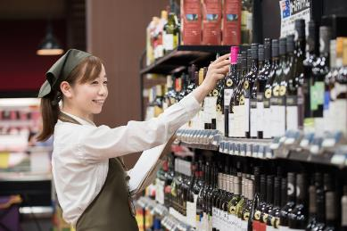
第１章 酒類販売管理者
P1
４つのポイント
■ 酒類の特性
■ 酒類販売管理者の選任
■ 酒類販売管理者の役割
■ 責任者の指名・配置
Copyright© 全国小売酒販組合中央会、連合会、小売酒販組合. All Rights Reserved.
Notes:
テキストの１ページをお開きください。
この章には、「酒類販売管理者」についての概要、役割などを記載しています。
まず、「酒類の特性」についてご理解いただき、それを踏まえた社会的要請に触れてから、酒類販売管理者制度について説明します。

Slide 9
酒類の特性
P2
〇 代表的な嗜好品であること
〇 文化・伝統性を有すること
〇 アルコール飲料であること
（致酔性・習慣性を有すること）
Copyright© 全国小売酒販組合中央会、連合会、小売酒販組合. All Rights Reserved.
Notes:
テキストの２ページをお開きください。
「酒類の特性」についてのポイントを説明します。

Slide 10


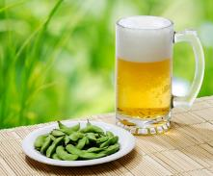
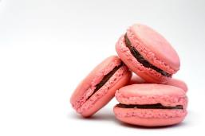

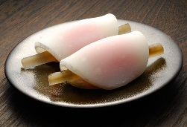
代表的な嗜好品
P2
Copyright© 全国小売酒販組合中央会、連合会、小売酒販組合. All Rights Reserved.
Notes:
まず、１つ目の特性としては、「代表的な嗜好品であること」が挙げられます。
タバコ、コーヒーなど、酒類以外の嗜好品も数多くありますが、昔から酒類は様々な嗜好品の中でも多くの消費者の方に選択されているものといえるでしょう。

Slide 11


文化・伝統性を有すること
P2
日本三大酒神神社
松尾大社（京都）：室町時代末期以降、
「第一酒造神」と仰がれる
梅宮大社（京都）
大神神社（奈良）
新川大神宮（東京）：酒問屋の信仰を集める
うめのみや
おおみわ
しんかわ
Copyright© 全国小売酒販組合中央会、連合会、小売酒販組合. All Rights Reserved.
Notes:
２つ目の特性としては、「文化・伝統性を有すること」です。
酒類はその国の「食文化」と関わりの深い飲料であり、かつては地域ごとに特色のある酒類が生産され、お祭りなどの日に飲むことで「飲酒文化」が育ち、また、家庭や地域社会による「飲酒教育」が行われていました。
今後もこういった文化や伝統を認識することによって、無茶飲みやイッキ飲み、アルコ ール依存症などのアルコールに関する問題を抑止する効果が期待できるのではないでしょうか。
【参考】
酒類の歴史ですが、
日本酒は、8世紀頃（奈良時代）に製造方法が確立されていたと言われています。
しかし、当時は庶民が自由に飲めるものではなく、祭礼・正月・慶事などの際に飲むものでした。
現在でも、神前へのお供えや、結婚式の三三九度などに、その風習が残っています。
一方、ワインが16世紀中ごろ、ビールが18世紀初めごろ、ウイスキーが19世紀中ごろに日本へ伝わったとされています。
日本で初めてビールを飲んだ人をご存知でしょうか？江戸幕府8代将軍徳川吉宗だと言われています。
杉田玄白が残した書物には、その感想が残っていて
そこには「ビールを飲ませていただきましたが、思いのほかまずく、まったくおいしいものではありませんでした。」
という意味のことが記されており、ビールの苦さは当時は不評を買ったようです。（※アサヒビールHPより)

Slide 12
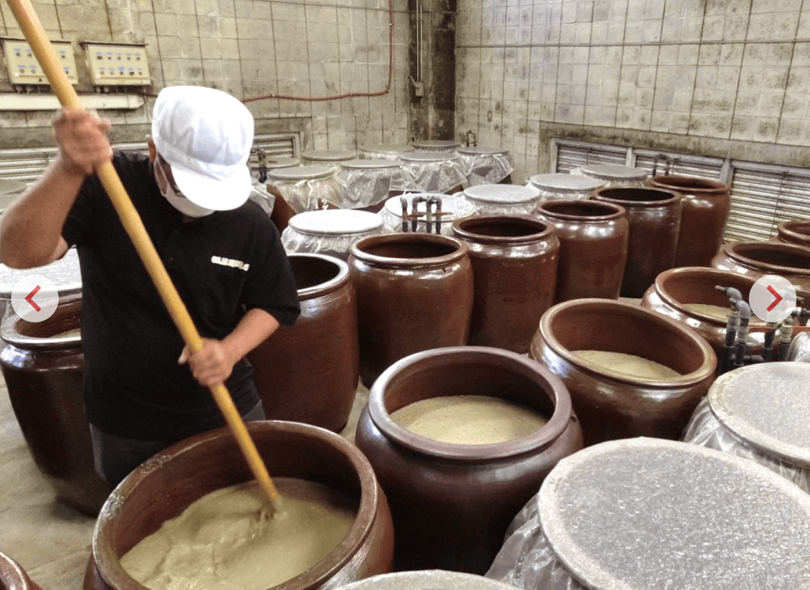
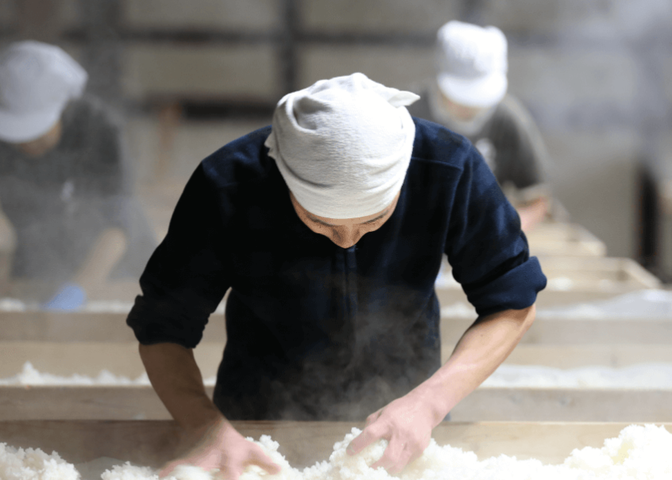
「伝統的酒造り」の
ユネスコ文化遺産登録（R6.12.4）
令和6（2024）年12月４日 日本酒、焼酎等の
「伝統的酒造り」のユネスコ無形文化遺産登録が
全会一致で決定しました。
Notes:
※省略可（R6.12.4追加）※
令和6（2024）年12月４日 日本酒、焼酎等の「伝統的酒造り」のユネスコ無形文化遺産登録が全会一致で決定しました。
国内の無形文化遺産登録は、歌舞伎（2008年登録）、和食（2013年登録）などがあり、今回の登録で23件目となります。
以下、ご参考
●ユネスコとは：正式名称は国際連合教育科学文化機関。教育や科学、文化の発展と推進を目的とした国連の専門機関です。
●無形文化遺産について：ユネスコの世界遺産はよく知られており、エジプトのピラミッドやフランスのベルサイユ宮殿などが登録されています。実在する建物などは修復が可能ですが、失われた文化や伝統は修復すれば保存ができるというものではありません。そのため無形文化遺産は、文化や伝統を登録し、保護しようという取り組みです。
●登録数について：ユネスコ無形文化遺産への登録数は、2024年12月４日現在、143か国、656件が登録がされています。
日本の登録数は23件ですが、これは中国（36件）に次いで２番目に多いです。

Slide 13
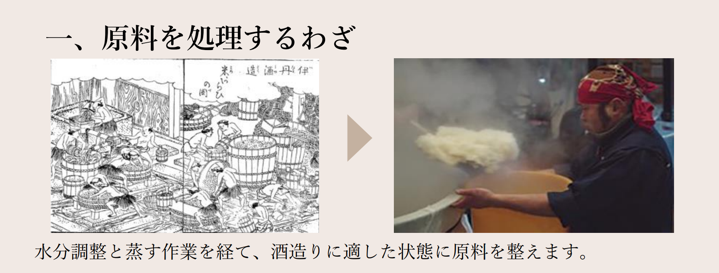
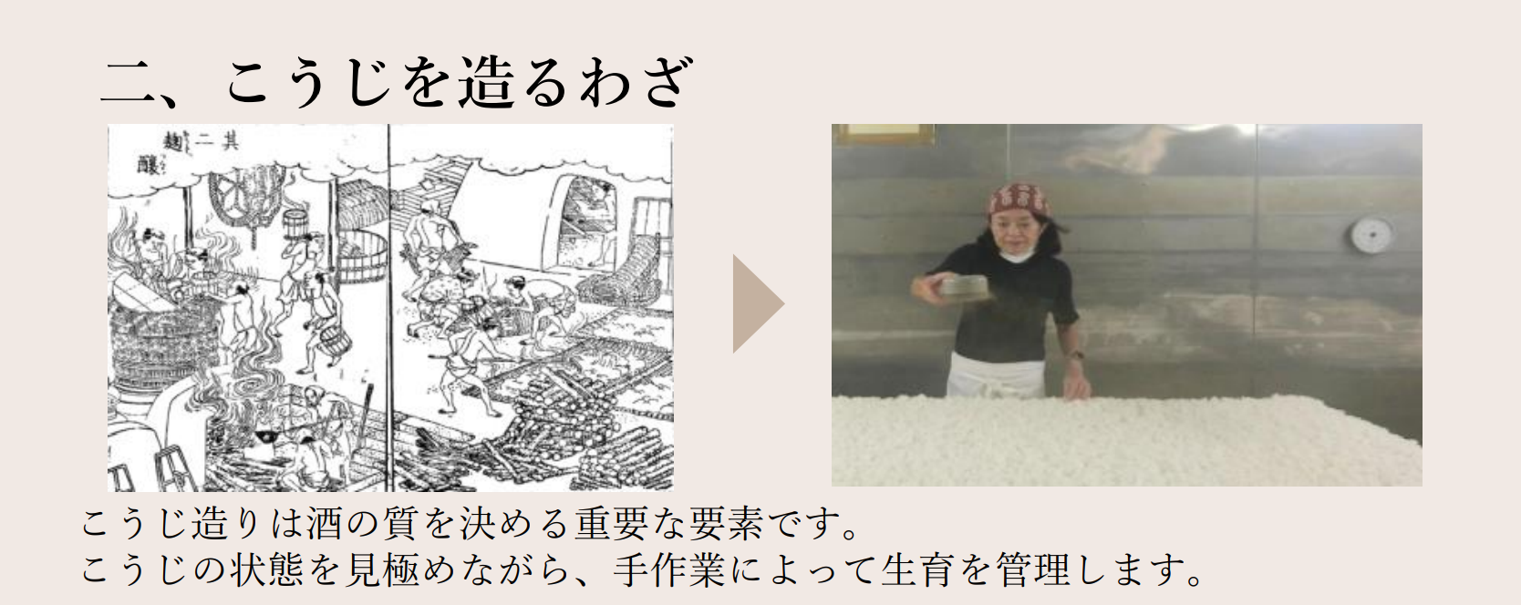
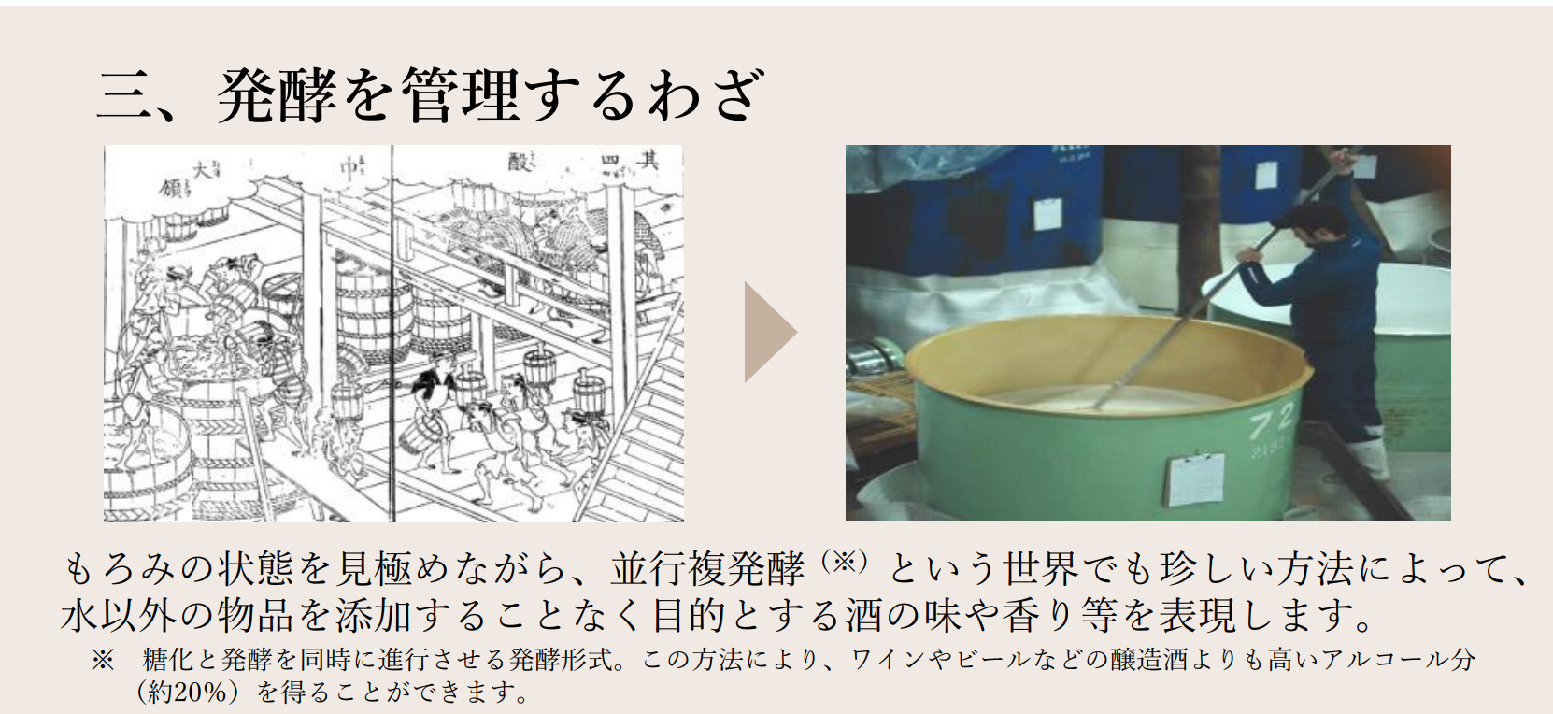
概要
「伝統的酒造り」のわざ
・「伝統的酒造り」とは、
杜氏・蔵人等がこうじ
菌を用い、長年の経験
に基づき築き上げてき
た酒造り技術のこと。
・日本各地の気候風土に応
じて発展し日本酒、焼酎、
泡盛、みりん等の製造に
受け継がれてきた。
Notes:
※省略可（R6.12.4追加）※
酒造りは古くから日本に根差してきた食文化の一つです。
500年以上前に原型が確立した「伝統的酒造り」の技（わざ）は、こうじの使用という共通の特色を持ちながら、日本の気候風土に応じて発展し、日本酒、焼酎、泡盛、みりんなどの製造に受け継がれてきました。
日本政府は、この技を保存活用するため、令和３年に登録無形文化財として登録していましたが、
酒造りの技とともに、祭事や婚礼といった日本の社会文化的行事に酒が不可欠な役割を果たしていることも評価され
この度、ユネスコの無形文化遺産にも登録されました。
「伝統的酒造り」とは、杜氏（とうじ）・蔵人（くらびと）等がこうじ菌を用い、長年の経験に基づき築き上げてきた酒造り技術のことで、500年以上前に原型が確立したといわれています。
以下、月桂冠HPより
杜氏：酒造りの最高責任者、酒造りの技術職人集団という意味で杜氏と呼称されることもある。蔵内の管理はもちろん、原料の扱いから、酒しぼり、貯蔵、熟成まで、全ての工程に目を配る。
蔵人：杜氏のもとで酒造りに携わる職人

Slide 14


アルコール飲料であること
P2
致酔性（飲めば酔うこと）、
習慣性を有する
習慣性・依存性
社会的
コスト増
医療費
Copyright© 全国小売酒販組合中央会、連合会、小売酒販組合. All Rights Reserved.
Notes:
３点目の特性としては、「アルコール飲料」であるということです。
お酒にはアルコールが含まれており、致酔性、つまり「酔う」ということ、
また、習慣性・依存性があるということは皆様もご存知だと思います。
酒類は致酔性飲料であり、過度の飲酒を助長することが
★習慣性・依存性へと繋がり、健康への影響を引き起こし、
★医療費等を通じた★社会的コストの増加につながるという側面があることを認識する必要があります。
20 歳未満の者の飲酒防止や適正飲酒等の社会的要請が酒類業に求められるのは、酒類が
こうした特殊性を有するがゆえのものです。
販売する側の皆様としても、酒類はこうした飲料であることを配慮した売り方を心がけていただくようお願いします。

Slide 15
酒類業に対する社会的要請
P3
■ 国税庁や公正取引委員会の定めるルール等の順
守等による自由かつ公正な取引の確保
■ 酒税の確保への貢献
■ 20 歳未満の者の飲酒防止
■ 飲酒に起因する各種事件、事故、トラブル、健
康障害の発生防止
■ ３R（リデュース・リユース・リサイクル）に
関する責任の遂行 等
Copyright© 全国小売酒販組合中央会、連合会、小売酒販組合. All Rights Reserved.
Notes:
それでは、続いて「酒類業に対する社会的要請」について説明します。
先ほど説明したように、酒類にはさまざまな特性があり、メリットばかりでなく、20 歳未満の者の飲酒問題やアルコール依存症など、デメリットとなる特性もあることから、 酒類業にはさまざまな社会的要請に対する取組が求められております。
テキストにあるように、これまで、酒類業者の責任は、酒類が高率な酒税を課されている財政物品であることから、酒税を円滑に確保するということにまず主眼がおかれていました。
では、酒類の酒税をみてみましょう。

Slide 16
主要酒類の酒税等負担率
P11
※令和５（2023年）12月現在
品目 | 容量 | 小売価格 （税込） | 酒税額 | 消費税額 | 酒税等負担率 （消費税10％）
清酒 | 1,800㎖ | 2,200円 | 180.00円 | 200.00円 | 17.3%
単式蒸 留焼酎 | 1,800㎖ | 2,070円 | 450.00円 | 188.18円 | 30.8%
ビール | 350㎖ | 224円 | 63.35円 | 20.36円 | 37.4%
発泡酒 | 350㎖ | 190円 | 46.99円 | 17.27円 | 33.8%
果実酒 | 720㎖ | 728円 | 72.00円 | 66.18円 | 19.0%
Copyright© 全国小売酒販組合中央会、連合会、小売酒販組合. All Rights Reserved.
Notes:
テキストの11ページをお開きください。
ここには、主な酒類の酒税等負担率が掲載されていますが、例えば、ビールについては、 酒税と消費税で代表的な小売価格の約４割を占めていることがお分かりいただけると思います。
【参考】
「ビールを３本買うと、そのうち１本は税金」と言われることもあるそうです。
ビール・発泡酒の酒税負担は、高額で、フランスの約３倍、ドイツの約11倍、アメリカの約５倍と言われています。
（ビール酒造組合要望書より）

Slide 17
税率構造の見直し（１）
（ビール系飲料）
350㎖換算
77.00円
ビール
70.00円
63.35円
54.25円
46.99円
発泡酒
37.80円
新ジャンル
28.80円
R２年10月
（2020年）
R５年10月
（2023年）
R８年10月
（2026年）
Copyright© 全国小売酒販組合中央会、連合会、小売酒販組合. All Rights Reserved.
Notes:
ビール系飲料（ビール、発泡酒、新ジャンル）の税率については、令和８年10月に350㎖あたり54.25円に一本化されます。
消費者の負担が急激に変動することのないよう、税率見直しは３段階に分けて行い、第１段階は令和２年10月に、第２段階は令和５年10月に実施されました。

Slide 18
税率構造の見直し（２）
品目 | 容量 | ～R２年９月 （2020年） | R２年 10月 （2020年） | R５年 10月 （2023年） | R８年 10月 （2026年）
清酒 | 720㎖ | 86.4円 | 79.2円 | 72円 | 72円 | 減税
ワイン | 750㎖ | 60円 | 67.5円 | 75円 | 75円 | 増税
ビール | 350㎖ | 77円 | 70円 | 63.35円 | 54.25円 | 減税
発泡酒 | 350㎖ | 46.99円 | ― | ― | 54.25円 | 増税
新ジャンル | 350㎖ | 28円 | 37.80円 | 46.99円 | 54.25円 | 増税
Copyright© 全国小売酒販組合中央会、連合会、小売酒販組合. All Rights Reserved.
Notes:
（R5年度追加、※省略可）
その他の酒類では、清酒は減税。ワインは増税されました。

Slide 19
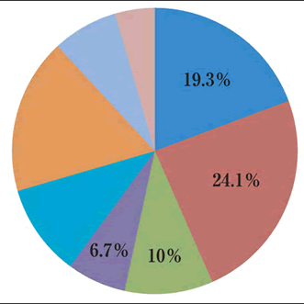
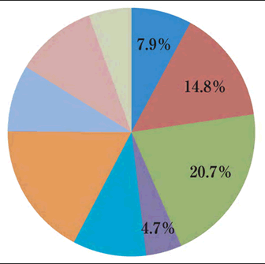
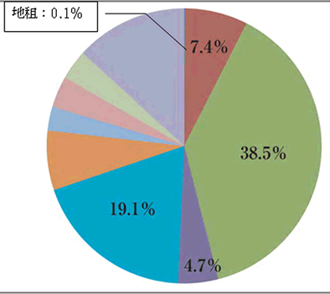
問 題（酒税の歴史）
酒税は何色の部分でしょうか？
１． 青 ２． 赤 ３． 黄緑
明治45年（1912年）
大正８年（1919年）
昭和15年（1940年）
Copyright© 全国小売酒販組合中央会、連合会、小売酒販組合. All Rights Reserved.
Notes:
正解は ★２．赤
青は地租（現在でいう固定資産税のようなもの）、黄緑は所得税
【参考】
日清戦争・日露戦争では戦費を酒税で大きくまかなったとされています。
酒税は、明治30年代日露戦争を契機に財政需要を満たすべく国税の税収第1位となります。時代が大きなうねりを見せる中、酒税は、その地位を保ち国の税収を支えますが、広く租税負担の均衡が図られる中、昭和10年代には、所得税や法人税（昭和15年に所得税から独立）の税収が急速に伸びたことにより、所得税や法人税にその座を譲ることとなりました。
酒税と免許制度により、国との結びつきも深く、総理大臣を務めた岸信介、池田隼人、佐藤栄作、竹下登、宇野宗佑は酒蔵出身でした。

Slide 20
令和４年度 酒税収入の割合
国税収入総額 73兆4,048億円
うち、酒税収入 1兆1,280億円
（対国税収入：1.５％）
【参考】第２編 Ｐ96「１ 酒税収入の累年比較」
Copyright© 全国小売酒販組合中央会、連合会、小売酒販組合. All Rights Reserved.
Notes:
（※省略可※）
現代の租税収入に占める酒税の割合は、1.5％程度となっております。
割合としては小さくなりましたが、酒税は、いまもなお、国にとって大切な課税物資・財源です。
【講師の方へ】
テキスト第２編 P96に「酒税収入の累年比較」を円グラフにしたものとなります。
国税には、特別会計分を含み、令和３年度までは決算額、令和４年度は補正後予算額です。

Slide 21
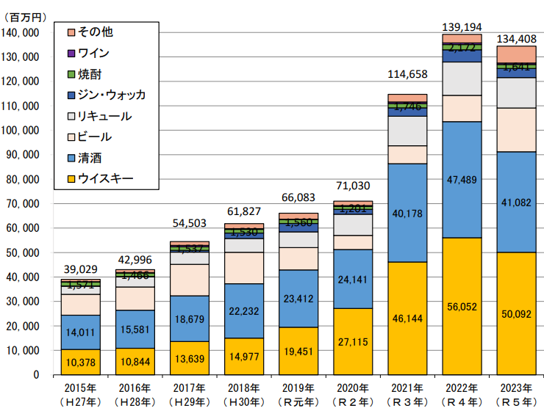
日本産酒類の輸出動向
【出展】財務省貿易統計、国税庁公表資料
Copyright© 全国小売酒販組合中央会、連合会、小売酒販組合. All Rights Reserved.
Notes:
令和5（2023）年の日本産酒類の輸出金額は1,344億円（対前年比-3.5％）でした。前年より輸出額は落ち込んでいますが、1,000億円以上となっており、引き続き好調に推移しています。

Slide 22
問 題（日本産酒類の輸出）
日本産酒類の輸出金額 上位３か国の組合せは次のうちどれでしょうか？
１． アメリカ・中国・韓国
２． 台湾・中国・フランス
３． アメリカ・オーストラリア・中国
Copyright© 全国小売酒販組合中央会. All Rights Reserved.
Notes:
正解は ★１．中国・アメリカ・韓国
【講師の方へ】

Slide 23
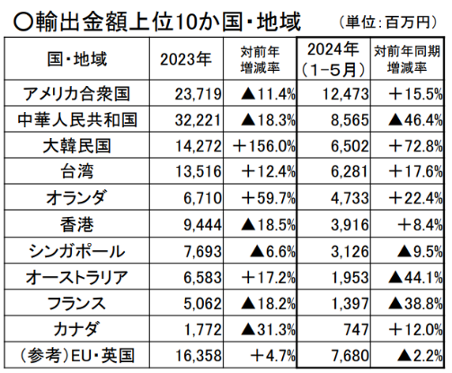
答え：１．アメリカ・中国・韓国
【解 説】
■近年はウィスキー、
リキュールが大きな
伸びを記録している
ほか清酒も増加して
いる。
Copyright© 全国小売酒販組合中央会. All Rights Reserved.
Notes:
（読み上げ）
輸出金額の上位10か国（・地域）は次のとおりです。
【講師の方へ】
2023年は中国・アメリカ・韓国の順でしたが、2024年1-5月はアメリカ・中国・韓国となっています。

Slide 24
酒類販売管理者制度が
設けられた経緯
P4
■ 距離基準（平成13年（2001年）廃止）
■ 人口基準（平成15年（2003年）廃止）
平成15年（2003年）「酒類販売管理者」制度
平成29年（2017年）６月１日より
酒類販売管理研修受講義務化
Copyright© 全国小売酒販組合中央会、連合会、小売酒販組合. All Rights Reserved.
Notes:
テキストの４ページをお開きください。
「酒類販売管理者」の制度が設けられた経緯について説明をします。
この「酒類販売管理者」制度は、平成 15 年に設けられた制度です。
酒類の販売店等に対しては、先に説明したように 20 歳未満の者の飲酒防止をはじめとした様々な社会的な要請が高まっていること及びそれぞれの販売場において法令を遵守した酒類の適正な販売管理を確保するための体制の整備が求められていることから、酒類小売業者は、酒類の適正な販売管理を確保するため、販売場ごとに酒類販売管理者を選任しなければならないこととされました。
本日、皆様はこうして酒類販売管理研修を受講されているわけですが、この研修は、酒類の販売管理についての知識を維持・向上させ、酒類の適正な販売管理の確保等について実効性を高めることを目的として実施されるものです。
また、平成 28 年６月にお酒に関する法律が一部改正され、平成29年6月から酒類販売管理研修に関係する３つの事項が新たに義務となりました。 その３つの義務は、酒類販売管理者に直接課せられる義務ではなく、酒類小売業者に対して課せられる義務ですが、今日お集まりの皆様の中には、経営に携わる方もいらっしゃると思いますし、酒類販売管理者に大きく関係する事項となりますので説明をいたします。
【参考】
平成10年に閣議決定された「規制緩和推進３カ年計画」によって、戦前からの規制で守られてきた酒屋の免許枠は段階的に緩められた。
●距離基準：申請販売場と直近の既存酒販店との距離を定めるもの
●人口基準：申請販売場が所在する地域につき、1店舗当たりの基準人口を定めるもの

Slide 25
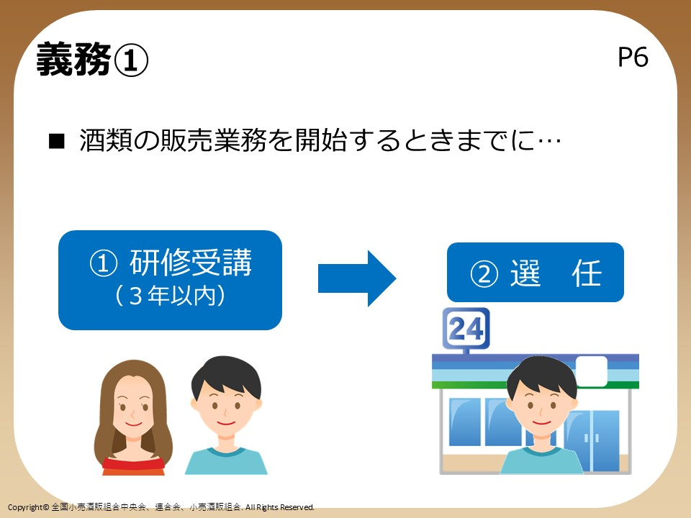
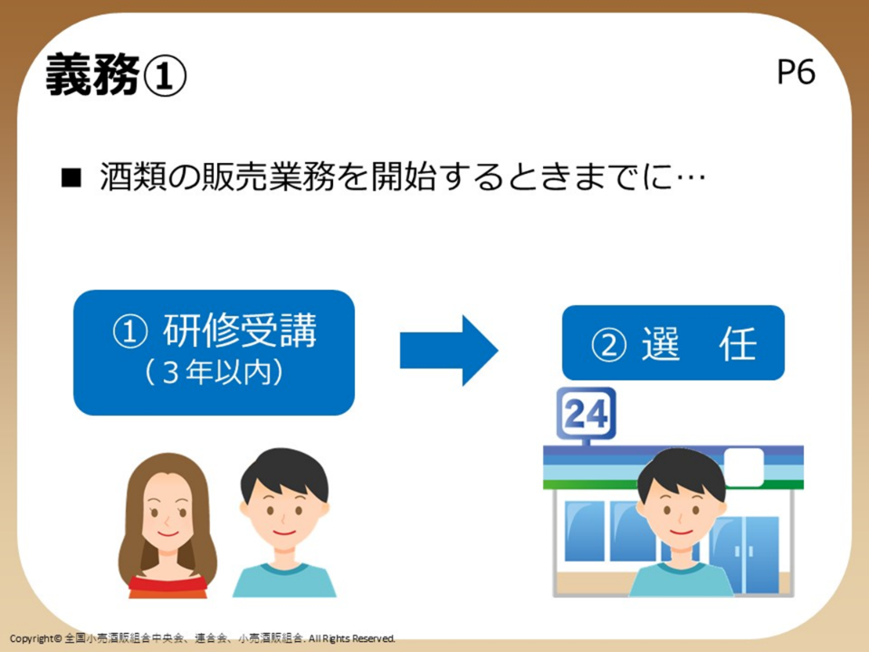
Notes:
６ページをご覧ください。
まず１つ目の義務ですが、酒類小売業者は、酒類販売管理研修を過去３年以内に受けた者のうちから、酒類販売管理者を選任しなければならないということです。
酒類販売業免許を取得して酒類小売業者となった者がまず行うこととしては、酒類の販売業務を開始するときまでに「酒類販売管理者」を選任することが挙げられます。

Slide 26





義務①
P6
■ 選任した販売場に酒類販売管理者が欠けた場合
・・・速やかに選任
異動・
退職
Copyright© 全国小売酒販組合中央会、連合会、小売酒販組合. All Rights Reserved.
Notes:
また、酒類販売管理者が代わる場合には、新たに酒類販売管理者を選任する必要がありますが、これらの「酒類販売管理者」を選任する場合において、過去３年以内に酒類販売管理研修を受けた者からしか選任できないことになっています。
なお、酒類販売管理者を選任しなかった場合には50 万円以下の罰金に処されることがあります。 酒類販売管理者として選任した者が欠けてしまった場合は速やかに選任しなくてはなりません。
急な異動等により酒類販売管理研修を受講している者がいなくなり、酒類販売管理者が選任できないというような状況にならないよう、お気をつけください。

Slide 27
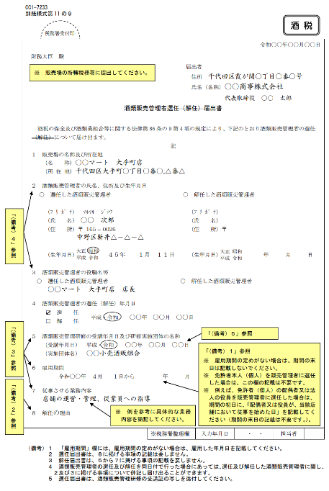

P12
☑ 選任後２週間以内に
所轄の税務署へ届出
■ 酒類販売管理者を選
任しなかった場合：
50万円以下の罰金
■ 税務署に届出をしな
かった場合：
10万円以下の過料
Copyright© 全国小売酒販組合中央会、連合会、小売酒販組合. All Rights Reserved.
Notes:
なお、「酒類販売管理者」を選任した後、２週間以内に「酒類販売管理者選任届出書」 を販売場の所在地を管轄する税務署に提出していただくこととなります。
届出書は、12 ページに記載例があります。
「酒類販売管理者選任届出書」を提出しなかった場合には、10 万円以下の過料に処されることがありますので、酒類販売管理者の方は、「酒類販売管理者選任届出書」が税務署に提出済みであるか今一度ご確認いただき、万一未提出の場合は、 早急に提出するようにしてください。
【講師の方へ】
「届出書を提出したかどうかわからない」という場合は、新たに届出書を作成・提出することによって、税務署では新しい情報で上書きをいたします。わからないという受講者には、改めて提出してくださいとお伝えください。
税務署に提出する「酒類販売管理者選任届出書」の用紙は、税務署で配布しているほか、 国税庁のホームページからもダウンロードできます。 また、この届出書は「e ｰＴax（いーたっくす）」で提出することも可能です。

Slide 28
義務②
P6
■ ３年を超えない期間での再受講
勧告、命令を経て50万円以下の罰金
➡免許の取消事由
本日
再受講
３年
Copyright© 全国小売酒販組合中央会、連合会、小売酒販組合. All Rights Reserved.
Notes:
続いて２つ目の義務ですが、
酒類小売業者は、酒類販売管理者に、前回の受講から３年を超えない期間ごとに酒類販売管理研修を受講させる必要があります。 これに違反した場合にも、罰則の適用がありますので、酒類販売管理者の方は、今日から３年以内に改めて研修を受講しなくてはいけないということを覚えておいてください。

Slide 29
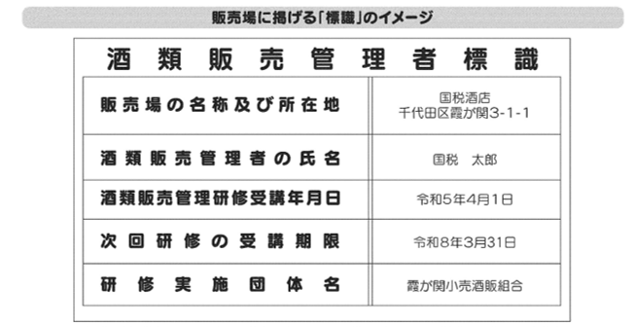
義務③
P5
■ 酒類販売管理者の氏名や研修受講事績等を記載
した標識の掲示
Copyright© 全国小売酒販組合中央会、連合会、小売酒販組合. All Rights Reserved.
Notes:
最後に３つ目の義務ですが、酒類小売業者は、酒類の小売販売場ごとに、公衆の見やすい場所に、酒類販売管理者の氏名や酒類販売管理研修の受講事績等を記載した標識を掲げ なければなりません。
５ページに標識のイメージがありますが、標識は見やすい大きさで掲示するようにしてください。
なお、標識の様式例については、国税庁のホームページからダウンロードすることができます。
※スライドの画像はイメージになります。和暦（令和）・西暦どちらでも問題はありません。
（以下、該当する研修実施団体のみ）
当会の研修では、標識と受講証が一体になったものをお渡ししています。
販売場に戻られたら、見やすい場所へ掲示してください。

Slide 30
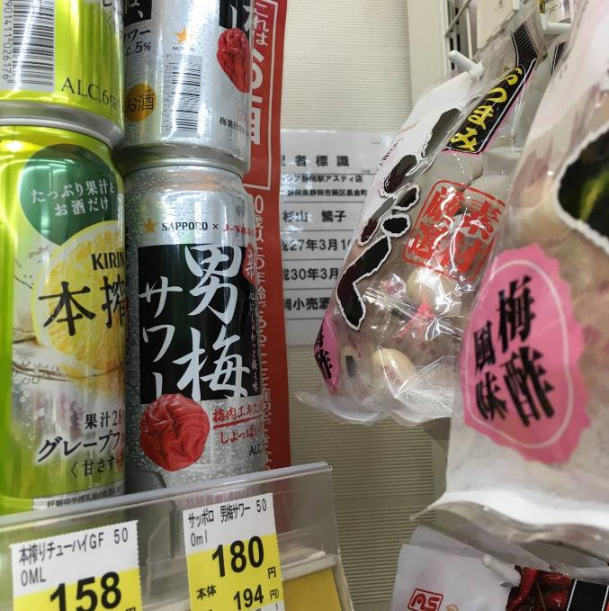
確認しましょう
×
見やすいところに掲示しなければいけません。
Copyright© 全国小売酒販組合中央会、連合会、小売酒販組合. All Rights Reserved.
Notes:
標識は「見やすい」ところに掲示する必要があります。

Slide 31
酒類販売管理者選任に
あたっての留意事項
Ｐ6
① 引き続き６か月以上の期間、雇用を予定して
いる者
② 他の販売場で酒類販売管理者に選任されてい
ない者
③ 未成年者などの場合には、選任することがで
きません
Copyright© 全国小売酒販組合中央会、連合会、小売酒販組合. All Rights Reserved.
Notes:
酒類販売管理者の選任について留意する事項については、以下の通りです。
引続き6カ月以上の期間雇用を予定している者、
他の販売場で酒類販売管理者に選任されていない者でなければならず、
未成年者など一定の要件に該当する場合には、選任できません。
その他の要件については、６ページをご覧ください。
【講師の方へ】
③の「未成年者」について
令和４年４月１日に改正民法が施行され、成年年齢が20歳から18歳に引き下げられました。
そのため、令和４年４月以降は、18歳以上であれば酒類販売管理者として選任することも可能となります。
（※飲酒年齢は、20歳以上です。※）

Slide 32



酒類販売管理者の役割
P7
酒類小売業者
酒類販売管理者
従業員
選任
助言
指導
酒類販売管理者は、選任された販売場において、
酒類小売業者または従業員に対し、必要な助言ま
たは指導を行う。
Copyright© 全国小売酒販組合中央会、連合会、小売酒販組合. All Rights Reserved.
Notes:
続いて、テキスト７ページの酒類販売管理者に求められている役割について説明します。
酒類販売管理者には、「酒類小売業者」と「酒類の販売業務等に従事する者」、 つまり、販売場の経営者とそこで働く店員さんなどに対して、「酒類の販売業務に関する法令の規定を遵守してその業務を実施するために必要な助言又は指導」を行うことが求められています。
従業員の方が酒類販売管理者に選任されている場合は、経営者である社長さんなどに助言を行うことは難しいと感じるかもしれませんが、法律の上では、酒類小売業者は、酒類販売管理者が行う助言を「尊重しなければならず」、また、酒類の販売業務などに従事する者は、酒類販売管理者が行う指導に「従わなければならない」こととされています。酒類 販売管理者の責務として、日常の業務の中や社内研修の機会を通じて指導・助言を行ってください。

Slide 33
具体的な指導内容
P7
① 酒類と他の商品との明確な区分陳列
② 酒類の陳列場所における適正な表示
③ 酒類自動販売機の適切な管理及び表示基準に基
づく適正な表示
Copyright© 全国小売酒販組合中央会、連合会、小売酒販組合. All Rights Reserved.
Notes:
具体的な指導内容は、例示されているとおりです。
（読み上げ）

Slide 34
具体的な指導内容
P7
④ ポスターの掲示、店内放送などによる 20 歳未
満の者の飲酒防止及び適正飲酒等の注意喚起
⑤ 20 歳未満と思われる者に対する年齢確認の実
施
酒類の特性、商品管理等の知識の普及
その他酒類の販売業務に関する法令の知識の
普及
Copyright© 全国小売酒販組合中央会、連合会、小売酒販組合. All Rights Reserved.
Notes:
（読み上げ）
これらの指導の状況については、７ページの ≪ポイント≫ の中にあるように、毎年４月末までに税務署へ報告することになっております。
こちらについても、報告の義務を負うのは酒類小売業者となっておりますが、報告する 内容については、酒類販売管理者の助言等の状況もあることから、酒類販売管理者の皆様 が作成を任される場合もあるかと思いますので、一度報告内容をご確認いただきたいと思います。
この報告書については、税務署等から、毎年３月ごろにそれぞれの小売販売場に配られますので、提出漏れのないようご注意ください。 報告書様式については、テキストの 13 ページから 16 ページに掲載されています。
（※以下、省略可）
記載誤りが多い箇所について説明しますので、テキストの 14 ページをお開きください。 この報告書は、販売管理の状況について、販売場ごとに記入して提出するものですが、 14 ページの下段の線で囲んだ部分、「損益項目等」の欄については、事業者（経営者）の 方に記載いただく事項になっております。 つまり、法人であれば会社全体の、個人事業者であれば営んでいる事業全体の従業員数 と損益について記載していただくことになります。 そのため、複数の販売場をお持ちの方は、本店所在地等の販売場の報告書にのみ記載し、 それ以外の販売場の報告書には記載しないようお願いします。 例えば、販売場を３か所お持ちの方でしたら、本店所在地等の報告書の「損益項目等」 欄に３か所分の従業員数と金額を合計して記載し、残り２か所の報告書は損益項目を記載せず、他の項目だけを記載して提出することになります。 また、損益項目は、千円単位で記載することになっていますので、桁誤りにもご注意ください。

Slide 35
酒類販売管理者に代わる責任者
P8
① 夜間において、酒類の販売を行う場合
② 酒類販売管理者が常態として、その選任された
販売場に長時間（２～３時間以上）不在となる
ことがある場合
③ 酒類売場の面積が著しく大きい場合（100㎡以
上の場合）
Copyright© 全国小売酒販組合中央会、連合会、小売酒販組合. All Rights Reserved.
Notes:
テキストの８ページをお開きください。
「(5) 酒類販売管理者に代わる責任者」について説明します。
酒類販売管理者は、販売場に常駐することは義務付けられてはいませんが、酒類販売管理者が不在になる場合であっても適正な販売管理を行うために、酒類販売管理者に代わる責任者を指名し、配置することが求められています。
責任者が必要とされる場合として、８ページの囲みの中にあるように、夜間に酒類の販売を行う場合や、酒類販売管理者がその選任された販売場に２～３時間以上不在となるとき、酒類売場の面積が 100 平方メートル以上の場合など、７つ挙げています。
責任者として指名する者は、成年者が望ましいとされており、特に 22 時から翌朝５時までの間に酒類の販売を行う場合は、成年者を指名して、配置いただくようお願いします。

Slide 36
酒類販売管理者に代わる責任者
P8
④ 同一建物内に酒類売場を設置している階が複数
ある場合
⑤ 同一の階にある複数の酒類売場が著しく離れて
いる場合（20m以上）
⑥ 複数の酒類売場が著しく離れていない場合で
あっても、同一の階において酒類売場の点在が
著しい場合（３か所以上）
⑦ その他酒類販売管理者のみでは酒類の適正な販
売管理の確保が困難と認められる場合
Copyright© 全国小売酒販組合中央会、連合会、小売酒販組合. All Rights Reserved.

Slide 37
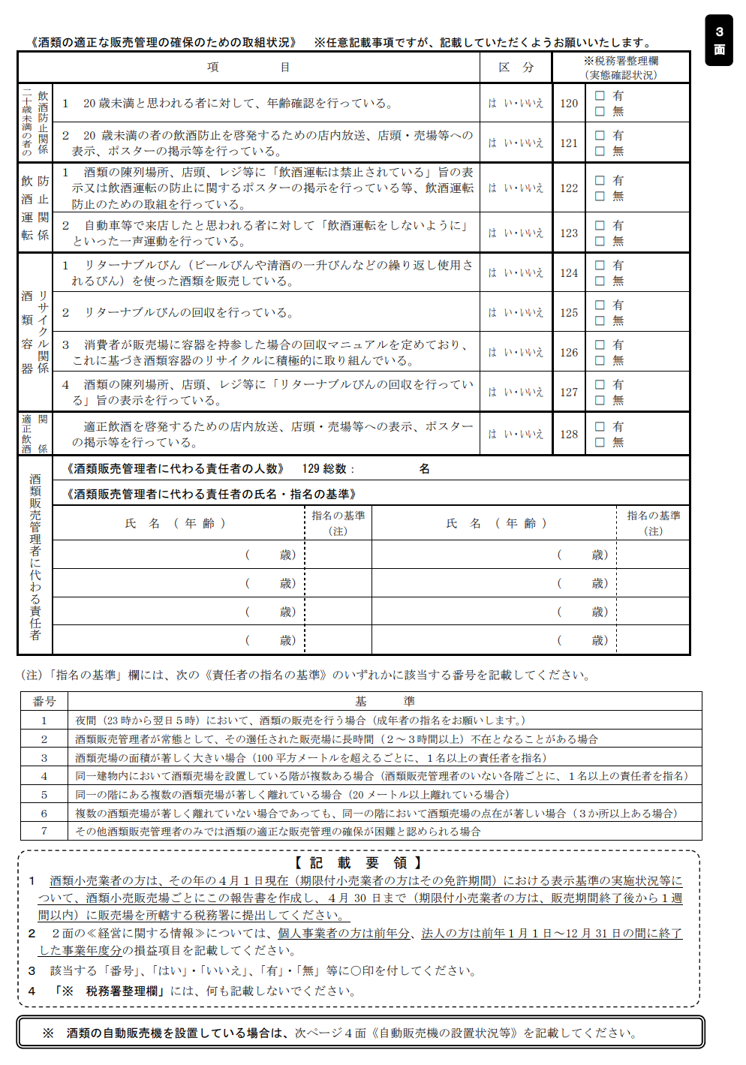
P13
～
☑ 毎年４月末に提出
☑ 複数人選任すること
が可能
Notes:
責任者については、テキスト13ページ以降に記載の「二十歳未満の者の飲酒防止に関する表示基準の実施状況等報告書」によりこの書類を提出するタイミング（４月末）の段階での、責任者のお名前などを書いていただければ結構です。
責任者は、酒類販売管理者のように、変更があるたびに届出をする必要はありません。15ページに責任者についての記載欄がありますが、ご覧いただくとわかる通り、複数人選任することが可能です。販売場の状況に応じた人数を選任してください。

Slide 38
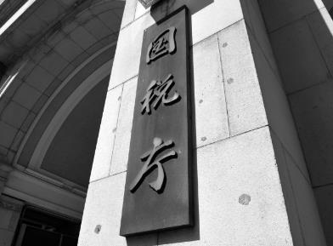
第１節 酒税法
P18～
主な項目
１ 記帳義務
２ 申告義務
３ 届出義務
４ 承認を受ける義務
５ 密造酒の所持等の禁止
６ 販売業免許に関する申請等
Copyright© 全国小売酒販組合中央会、連合会、小売酒販組合. All Rights Reserved.
Notes:
テキストの 1８ページをお開きください。
ここでは、酒税法関係で遵守すべきものとして、主に６つの項目が記載されています。

Slide 39
１ 記帳義務
P19
① 仕入・販売に関する事項を記帳する必要がある
こと
② ５年間その帳簿を保存すること
１年以下の懲役または50万円以下の罰金
➡ 免許の取消事由
Copyright© 全国小売酒販組合中央会、連合会、小売酒販組合. All Rights Reserved.
Notes:
まず、「記帳義務」について説明します。
テキストの １９ページをご覧ください。 ここでのポイントは、
① 仕入・販売に関する事項を記帳する必要があること
② ５年間その帳簿を保存する必要があること の２点で、 記帳を怠った場合などは罰金等が課せられ、酒類販売業免許の取消事由に該当します。
帳簿に記載すべき事項は
「(1)仕入に関する事項」及び「(2)販売に関する事項」をご覧 ください。
仕入、販売とも、数量、価格、年月日、取引の相手先の住所と氏名・名称とされています。 これらは、酒類の品目・税率適用区分別に記載することになっております。 具体的な帳簿様式については、このページの下に掲載していますので参考にしてください。
また、「(2)販売に関する事項」の※の２をご覧ください。 記帳を簡略化してよい場合として、要件を２点記載しています。 この場合において大切なことは、小売販売に関するものだけが簡略化できるという点です。よって、仕入については、原則どおりの記帳を行うこととされていますので、注意してください。

Slide 40
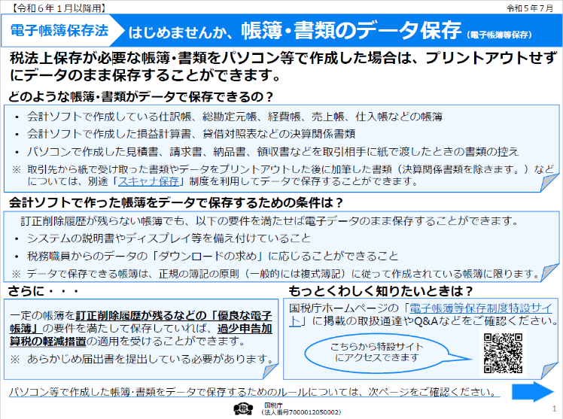
令和6年（2024年）1月 電子帳簿保存制度改正
P23
Copyright© 全国小売酒販組合中央会、連合会、小売酒販組合. All Rights Reserved.
Notes:
なお、自己がコンピュータを使用して作成した帳簿については、令和6年1月1日よりシステムの説明書等の備付け等の最低限の要件を満たせば、作成した電子データのまま保存することが可能になりました。
詳しくは、23ページ ・24ページの「はじめませんか、帳簿・書類のデータ保存」をご覧ください。
【講師の方へ】
令和６年１月１日、電子帳簿保存法が改正され、要件を満たせば帳簿書類をデータのまま保存することができるようになりました。個別の事案については所轄の税務署にご相談いただいてください。

Slide 41
２ 申告義務
P20
■ 毎年 ※e-Tax可
（２）酒類の販売数量等報告書
■該当することになった場合 ※e-Tax可
（１）酒類販売業休止・開始申告書
（３）異動申告書
（４）酒類蔵置所設置・廃止申告書
■税務署長から求めがあった場合
（５）酒類の販売先等報告書
Copyright© 全国小売酒販組合中央会、連合会、小売酒販組合. All Rights Reserved.
Notes:
テキストの 20ページをお開きください。
酒類小売業者の申告義務について記載しています。
特に(2)の「酒類の販売数量等報告書」については、毎年税務署に提出していただくものですので、提出漏れのないよう注意してください。
(1)の「酒類販売業休止・開始申告書」と(3)の「異動申告書」及び(4)の「酒類蔵置所 設置・廃止報告書」については、該当することとなった場合に税務署に提出していただくようお願いします。
(5)の「酒類の販売先等報告書」は税務署から報告を求められた場合に税務署の指示に 従って作成・提出してください。 これらの書類は、テキストに記載例がありますので、作成する際は参考としていただきたいと思います。
また、(1)から(4)の手続については「e -T a x（いーたっくす）」による手続も可能ですので、インター ネット環境がある方は是非ご利用ください。

Slide 42


３ 届出義務
P20
 | 詰め替え | 量り売り
方法 | 大型容器等で仕入れた酒類をあらかじめ他の容器に小分け等にして陳列販売 | 客の求めに応じ、客が持参した容器等に希望する量だけ詰めて販売
届出 | ２日前までに「酒類の詰替え届出書」により所轄税務署長へ届出 | 必要なし
罰則 | １年以下の懲役または 50万円以下の罰金 →免許の取消事由 | なし
Copyright© 全国小売酒販組合中央会、連合会、小売酒販組合. All Rights Reserved.
Notes:
続いて、届出義務について説明します。
酒類を詰め替えようとする場合には、詰め替えを行う２日前までに「酒類の詰替え届出書」により所轄税務署長に届け出る必要があります。
この届出を怠った場合は、懲役又は罰金に処せられ、これらの刑に処せられた場合は免許の取消事由となります。
酒類の詰め替えを行う場合には、この届出義務のほか、酒類業組合法、食品衛生法の規定により詰め替えた容器への表示義務などが生じますので、事前に税務署及び保健所に相談してください。
なお、「詰め替え」と似たものに「量り売り」があります。「量り売り」については、囲みの中に記載されているように、税務署への届出は必要ありません。
【参考】
詰め替えとは、酒類を別の容器へ詰め替えて<不特定多数の人が自由に手に取って購入できる状態>を言います。
一方の量り売りは、<目の前にいるお客様が求める量だけをお渡しする販売方法>です。

Slide 43
４ 承認を受ける義務
P21
■ 酒類に水または酒類を混和しようとする場合
には、所轄税務署長の承認が必要
■ ただし、この承認が現在原則として与えられな
こととされている
１年以下の懲役または50万円以下の罰金
➡ 免許の取消事由
Copyright© 全国小売酒販組合中央会、連合会、小売酒販組合. All Rights Reserved.
Notes:
次に、21ページの承認を受ける義務について説明します。
酒類小売業者は、酒類に水又は酒類を混和しようとする場合には所轄の税務署長の承認を受けなければならないこととなっていますが、現在、この承認は原則として与えられないこととされています。
量り売りを行う場合などには、酒類の中に水などを混ぜないよう、くれぐれも注意して ください。
承認を受けないでこれらの行為を行った場合には、懲役又は罰金に処せられ、 これらの刑に処せられた場合は免許の取消事由となります。

Slide 44
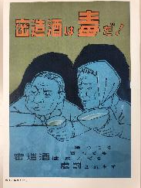
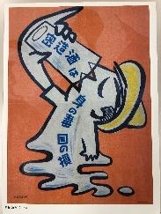

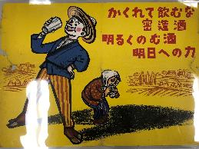
５ 密造酒類の所持等の禁止
P21
■密造または密輸入酒類の所持し、譲り渡し、
または譲り受けることは禁止されている
１年以下の懲役または50万円以下の罰金
➡ 免許の取消事由
Copyright© 全国小売酒販組合中央会、連合会、小売酒販組合. All Rights Reserved.
Notes:
次は、密造酒類の所持等の禁止について説明します。
テキストにあるとおり、密造又は密輸入酒類を所持し、譲り渡し、又は譲り受けてはいけないことになっています。違反した場合には、懲役又は罰金に処せられ、これらの刑に処せられた場合には、免許の取消事由となります。
【参考】
下のポスターは、昭和20年代から30年代に国税局等で作成された密造酒の禁止を訴えるポスターです。

Slide 45

問 題（自家用酒類の製造）
消費者が自宅で「梅酒」をつくる際の注意点は？
（複数回答可）
１．アルコール分20度以上の酒類を使用する
２．米、麦、ぶどうなどを使用しない
３．販売をしてはいけない
Copyright© 全国小売酒販組合中央会、連合会、小売酒販組合. All Rights Reserved.

Slide 46

答え：１～３すべて
【解 説】
■ アルコール分20度以上の焼酎等を使用する
■ 米、麦、あわ、とうもろこし、ぶどう、塩等
は混和しない
■ 販売をする場合には、酒類製造免許が
必要となる
Copyright© 全国小売酒販組合中央会、連合会、小売酒販組合. All Rights Reserved.
Notes:
（読み上げ）

Slide 47
６ 酒類の販売業免許
P21
次の場合には、手続きが必要です。
■ 酒類の販売業免許を取得する場合
■ 販売場を移転・廃止等した場合
■ 酒類販売業の相続・事業継承
■ 酒類販売業者の法人成り等
➡ 小売酒販組合、税務署へご相談ください
Copyright© 全国小売酒販組合中央会、連合会、小売酒販組合. All Rights Reserved.
Notes:
最後に６の酒類の販売業免許に関する各種手続についてですが、
(4)の「販売業免許の 『強制取消』」を除き、(1)から(7)までの事項に該当することとなった場合には、
税務署に事前に相談の上、必要な手続を行ってください。
組合員の方は、小売酒販組合へご相談ください。

Slide 48
販売業免許の強制取消し
P22
イ 偽りその他不正の行為により酒類の販売業免
許を受けた場合
ロ 酒税法の該当規定に規定する者に該当するこ
ととなった場合
ハ ２年以上引き続き酒類の販売業をしない場合
二 酒類業組合法第84条第３項又は第86条の４の規
定による命令に違反した場合
Copyright© 全国小売酒販組合中央会、連合会、小売酒販組合. All Rights Reserved.
Notes:
テキストの 22 ページをご覧ください。
(4)は、免許の強制取消しについての記述となっております。 (4)のイからニまでが免許の取消事由となっており、ロについては、25 ページの表をご覧ください。この表の中の網かけの部分が免許の取消要件となっています。
今日お集まりの酒類販売管理者の皆様が特に注意していただきたいのは、20 歳未満の者 に酒類を売った場合などに処罰の対象となる「二十歳未満ノ者ノ飲酒ノ禁止ニ関スル法律」です。
二十歳未満ノ者ノ飲酒ノ禁止ニ関スル法律に違反し、罰金刑となった場合には免許の取消事由となりますので、年齢確認を徹底していただくなど適正な販売管理に努めていただくようお願いします。
以上、酒税法について説明させていただきました。
これらについて違反があった場合には、免許が取り消されるという最悪の事態にもなりかねませんので、「こういうことをやって大丈夫だろうか？」とか「こういう時は どうすればよいのか？」など疑問に思うことがありましたら、事前に、所轄の税務署に必ず相談するようにしてください。

Slide 49
問 題（酒類販売管理者の選任）
酒類販売管理者は、販売場に複数人選任できる
か？
１． できる（複数人可）
２． できない（１名だけ）
Copyright© 全国小売酒販組合中央会、連合会、小売酒販組合. All Rights Reserved.
Notes:
（※省略可※）
【Ｑ＆Ａは、講義の進捗具合によって実施するか否かを決めてください。】
おさらいの問題をいくつか出しますので、
挙手にてお答いただきたいと思います。
もちろん今の段階では間違えても結構ですので当てはまると思う方にお答ください。
それでは問題です。
酒類販売管理者は免許取得後、遅滞なく選任する必要がありますが、
酒類販売管理者は販売場に複数人選任できるでしょうか？
①できる と思う方
②できない と思う方 などと質問する。
正解は②できない
（解説）
販売場と酒類販売管理者は常に1対１の関係です。
１つの販売場に複数人選任することはできませんし、
一人の人を複数の販売場で酒類販売管理者に選任することもできません。

Slide 50
問 題（酒類販売管理者の選任）
18歳の者を酒類販売管理者として選任することが
できるか？
１． できる
２． できない
Copyright© 全国小売酒販組合中央会、連合会、小売酒販組合. All Rights Reserved.
Notes:
（※省略可※）
正解は①できる
（解説）
令和４年４月に改正民法が施行され、成人年齢が20歳から18歳に引き下げられました。
それに伴い、18歳以上であれば酒類販売管理者として選任することが可能になっています。

Slide 51
問 題（アルコールの社会的コスト）
アルコールによる社会的コストはどのくらいか
かっているか？
１． ５千億円
２． １兆７千500億円
３． ２兆５千500億円
４． ４兆１千500億円
酒税収入の
約３倍
Copyright© 全国小売酒販組合中央会、連合会、小売酒販組合. All Rights Reserved.
Notes:
（※省略可※）
これは、講義の中で紹介していない内容ですので、
勘でお答いただいて結構です。
先ほど説明で出てきましたアルコールによる社会的コストはどのくらいかかっているでしょうか、という問題です。
ここで言う社会的コストとは、
アルコール依存症の治療費、生産性の低下、犯罪・自動車事故などにかかるコストです。
ちなみに、酒税収入はこの当時の試算(平成20年）時は１兆4680億円です。
１から４のうち、社会的コストに一番近いものはどれでしょうか。
どれか１つを選んで挙手をしてください。
① ５千億円 と思う方。
② １兆７千500億円 〃
③ ２兆５千500億円 〃
④ ４兆１千500億円 〃
正解は④の４兆１千500億円です。

Slide 52


答え：４．４兆１千500億円
【解説】酒類とたばこの社会的コストは一般的に
「同じくらい」と言われている
事故・犯罪
282億円
休業損失
2,000億円
医療費
１兆226億円
火災・ごみ処理
2,000億円
早死による損失
１兆762億円
早死による損失
２兆円
生産性の低下
２兆212億円
医療費
３兆2,000億円
約４兆1,483億円
約５兆円
Copyright© 全国小売酒販組合中央会、連合会、小売酒販組合. All Rights Reserved.
Notes:
（※省略可※）
答えは④
平成24年（2008）の厚生労働省研究班の調査によると、アルコールによる社会的コストは４兆1,483億円。
酒税収入の約３倍のコストがかかっているということがわかっています。
一方、タバコはどうでしょうか。タバコはアルコールによるコストとほぼ同じくらいのコストがかかっているといわれ、
５兆円～７兆円とされています。内訳はスライドの通りです。
お酒は良い面もある反面、このような社会的コストもかかっています。
酒類を扱う私たちには、これらを理解し、酒類の適切な販売管理の確保に努めることが求められています。

Slide 53
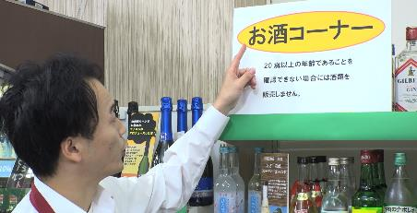
第２節 酒類業組合法
P31
主な項目
１ 酒類の品目等の表示義務
２ 酒類の表示基準
Copyright© 全国小売酒販組合中央会、連合会、小売酒販組合. All Rights Reserved.
Notes:
テキストの 31 ページをお開きください。
ここからは、「酒税の保全及び酒類業組合等に関する法律」、いわゆる「酒類業組合法」 について説明します。
この法律は、「酒類が我が国の重要な担税物資であることから、酒税の確保と酒類取引の安定を図ること」を目的として制定されたもので、酒税法を補完する法律です。
酒類業組合法は、酒税の保全の観点から、酒類業組合に関することのほか、「酒類の品目等の表示義務」や「酒類の表示の基準」など、簡単に言えば「お酒の容器等やお酒の売場に表示すべき事項」などについても規定しています。
特に皆様に深く関係するのは、「酒類の表示の基準」のうち、「二十歳未満の者の飲酒防止に関する表示基準」です。

Slide 54
酒類の品目等の表示義務
P32、33
次の事項を表示しなければならない
① 住所
② 氏名又は名称
③ 引取先又は詰替の場所の所在地
④ 内容量
⑤ 酒類の品目
⑥ アルコール分
⑦ 税率の適用区分を表す事項
（発泡酒、雑酒に限られます。）
⑧ 発泡性を有する酒類である旨
Copyright© 全国小売酒販組合中央会、連合会、小売酒販組合. All Rights Reserved.
Notes:
32 ページをお開きください。 酒類の品目等の表示義務についてです。
国内産のお酒であれば、容量や品目などの表示義務はメーカーが負うため、通常は販売業者が直接、表示義務を負うことはありませんが、基礎知識として表示が必要とされている事項は、知っておいていただきたいと思います。

Slide 55


酒類の品目等の表示義務
P32、33
輸入や詰め替えの際にも表示義務あり
50万円以下の罰金
➡ 免許の取消事由
品目：果実酒（発泡性）①
内容量：750㎖ アルコール分：13％
原材料名：ぶどう（●●産）/炭酸
原産国：フランス
輸入者：（株）●●ワイン
東京都目黒区中目黒●-●ｰ●
ビール
容量：350㎖
アルコール分：５％
原材料名：大麦麦芽、ホップ、コーンスターチ
・・・・・・・・・・・・・・・・
Copyright© 全国小売酒販組合中央会、連合会、小売酒販組合. All Rights Reserved.
Notes:
なお、海外から酒類を輸入する場合又は酒類の詰め替えをされる場合には、販売業者であってもこの表示義務や食品表示法上の表示義務を負うこととなりますので、ご注意ください。
容器又は包装に表示しなければならないものは、33 ページの(2)のイの①から⑧までの８項目です。
この表示義務に違反すると、50 万円以下の罰金に処せられ、その場合は免許の取消事由に該当します。

Slide 56
二十歳未満の者の飲酒防止に
関する表示基準
P34、35
重要基準
イ 酒類の容器または包装に対する表示
ロ 酒類の陳列場所における表示
ハ 酒類の自動販売機に対する表示
ニ 酒類の通信販売における表示
50万円以下の罰金 ➡ 免許の取消事由
Copyright© 全国小売酒販組合中央会、連合会、小売酒販組合. All Rights Reserved.
Notes:
次に２の酒類の表示の基準について説明します。
酒類の表示には、34 ページ上段にあるとおり、
「(1)清酒の製法品質表示基準」から「(4) 二十歳未満の者の飲酒防止に関する表示基準」まで、４つの基準があります。
このうち、酒類小売業者に直接関係するものは、(4)の「ロ 酒類の陳列場所における 表示」と「ハ 酒類の自動販売機に対する表示」、それと「ニ 酒類の通信販売における表示」になります。
これらの表示を行わなかった場合には、業者名を公表される場合があるほか、最終的には基準を遵守すべき旨の「命令」が行われ、この命令に違反した場合には 50 万円以下の罰金に処せられます。
この場合には、免許の取消事由に該当することとなります。
それでは、皆様に深く関係するロ～ニについて説明します。
（イについては、メーカーが酒類の容器に表示する事項であるため説明を省略）

Slide 57
確認しましょう
実際の販売場の写真をご覧いただきます。
酒類販売管理者である皆様は、
店内研修などを通じて従業員の方などへも
しっかりと伝えてください。
Copyright© 全国小売酒販組合中央会、連合会、小売酒販組合. All Rights Reserved.

Slide 58
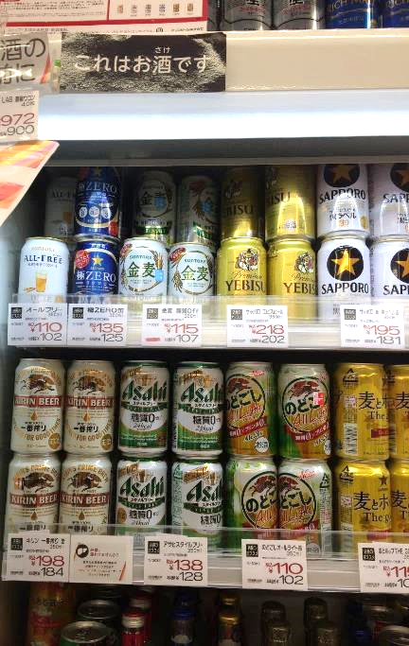
×
「重要基準」違反になる恐れがあるところが
２か所あります。
Copyright© 全国小売酒販組合中央会、連合会、小売酒販組合. All Rights Reserved.
Notes:
問題点がこの販売場には２つあります。
（お酒コーナーパネルがないこと、ノンアルコール飲料の区分陳列がされていないこと）
この後、一つずつ説明していきますので、現時点でわからなくても問題ありません。
それでは説明をしてまいります。

Slide 59
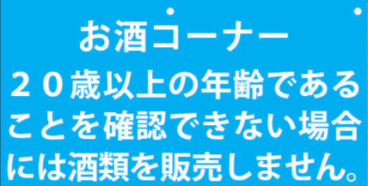
酒類の陳列場所における表示
P34、35
酒類の陳列場所には次の表示が必要
①「酒類の売場」また
は「酒類の陳列場所
である」旨の表示
②「20 歳以上の年齢で
あることを確認でき
ない場合は酒類を販
売しない」旨の表示
Copyright© 全国小売酒販組合中央会、連合会、小売酒販組合. All Rights Reserved.
Notes:
ロの「酒類の陳列場所における表示」についてですが、重要な箇所ですので、確認して いただきたいと思います。
大事なことは、酒類の陳列場所の見やすいところに
「酒類の売場である」又は「酒類の陳列場所である」
旨と、
「20 歳以上の年齢であることを確認できない場合には酒類を販売しない」
旨の２つの表示をしなければならないということです。

Slide 60
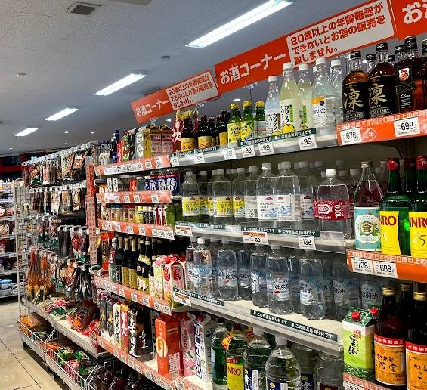
〇
陳列酒類の上に「お酒コーナー」の表示があります。
Copyright© 全国小売酒販組合中央会、連合会、小売酒販組合. All Rights Reserved.

Slide 61
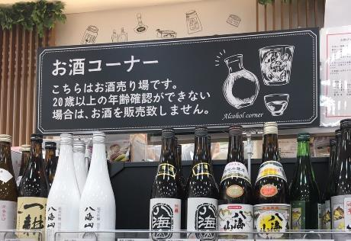
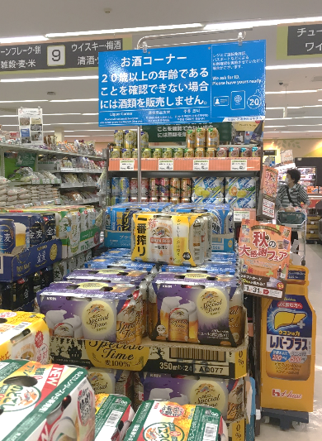
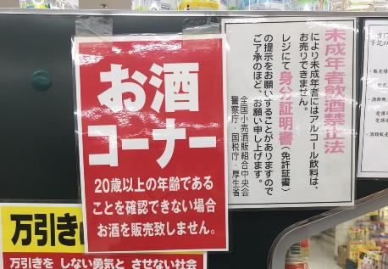
様々な
「お酒コーナー」表示
Copyright© 全国小売酒販組合中央会、連合会、小売酒販組合. All Rights Reserved.

Slide 62
P37
☑ 「お酒コーナー」の
表示はすべての文字
が100ポイント以上
☑ 酒類と酒類以外を区
分し陳列（区分陳
列）
Copyright© 全国小売酒販組合中央会、連合会、小売酒販組合. All Rights Reserved.
Notes:
テキスト37ページをご覧ください。
表示①の中ごろに「20歳」とあります。
お酒コーナーの表示は、すべての文字がこの100ポイント以上でなければなりませんので
大きさがクリアしているか、販売場に戻られたら一度ご確認ください。
（フォントにもよりますが、だいたい縦横3.5cmくらいが100ポイントです）
次に下の星印の表示②「明確に区分」するための表示を説明します。

Slide 63
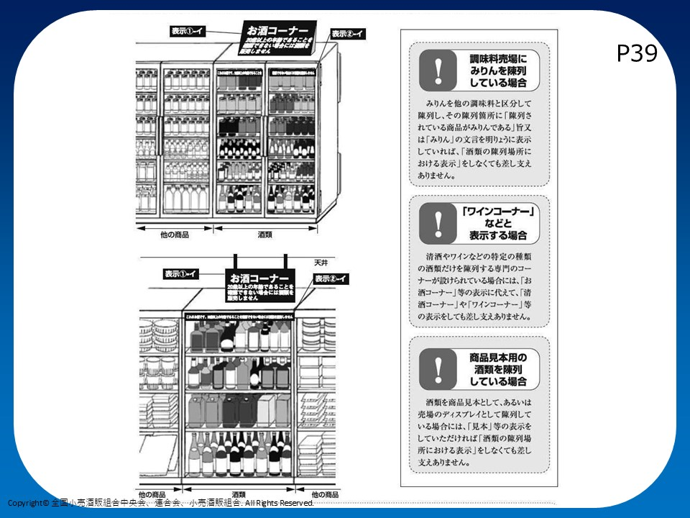
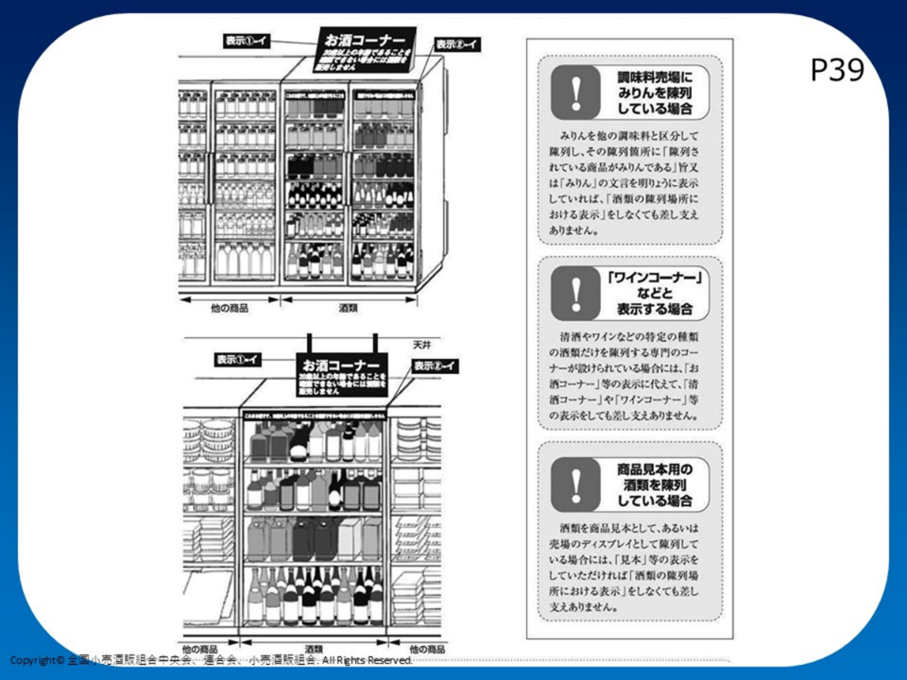
Notes:
テキストの 38 ページからは、酒類の陳列場所における表示例が掲載されています。
壁などで酒類とほかの商品をはっきり分けている場合は、酒類売場の入口付近などの見やすい場所に、「酒類の売場であること」と、「20 歳以上の年齢であることを確認で きない場合には酒類を販売しない」ことを表示します。
39ページのようにお店の広さやレイアウトなどの都合で酒類だけを分けることができない場合は、陳列棚などを使って、酒類とそれ以外の商品をはっきり分けて並べます。
そして、同じように「酒類の売場であること」と、「20 歳以上の年齢であることを確認 できない場合には酒類を販売しない」ことを表示します。
レイアウト変更などにより、酒類売場の位置を移動することもあると思いますが、その都度、こちらを参考に適切な表示を行うようにしてください。

Slide 64
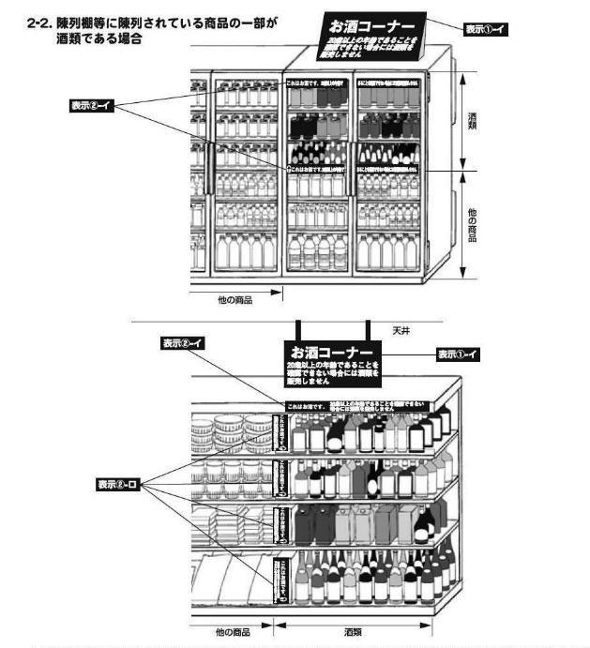
P40
Copyright© 全国小売酒販組合中央会、連合会、小売酒販組合. All Rights Reserved.

Slide 65
問 題（酒類とは）
法律上、アルコール何％以上を「酒類」という？
１． ０．０１％以上
２． ０．５％以上
３． １％以上
Copyright© 全国小売酒販組合中央会、連合会、小売酒販組合. All Rights Reserved.

Slide 66
答え：３．１％以上
【解説】
酒税法 第２条（抜粋）
「酒類」とは、アルコール分１度以上の飲料を
いう。
Copyright© 全国小売酒販組合中央会、連合会、小売酒販組合. All Rights Reserved.
Notes:
正解は ③ １％以上
酒税法 第２条（抜粋）
「酒類」とは、アルコール分１度以上の飲料をいう。

Slide 67
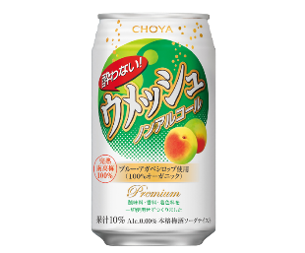
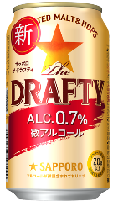
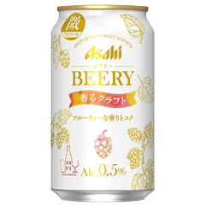
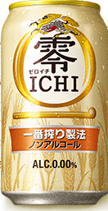

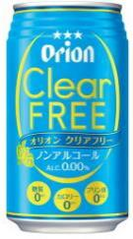
アルコール１度未満の
ノンアルコール飲料の例
Copyright© 全国小売酒販組合中央会、連合会、小売酒販組合. All Rights Reserved.
Notes:
アルコール１度未満のノンアルコール飲料の例です。0.00％のものから、アルコール0.5％、0.7％のものまで様々なノンアルコール飲料が販売されています。

Slide 68
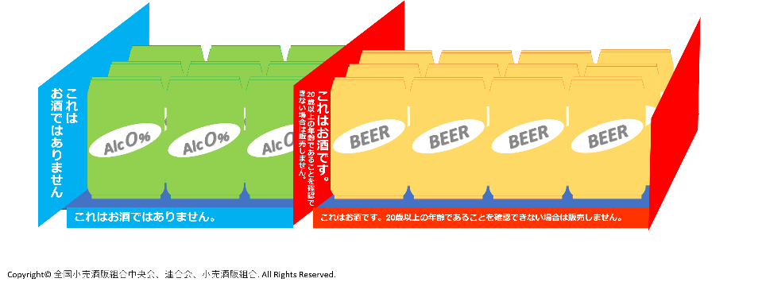
区分陳列
☑他の商品（ノンアルコール飲料含む）と区分し、
陳列されている商品が酒類であることが明確に
わかるよう表示をする
Notes:
アルコールが全く入っていない飲料を酒類売場に陳列 している場合は、テキストの 37 ページから 40 ページを参考にして、お酒とは明確に区分して陳列し表示するようお願いします。 また、アルコール分 0.5％など、アルコール分１％未満の飲料（前のスライドのノンアルコール飲料等）についても、「酒類」ではありませんので、同様にお酒と区分して陳列し表示する必要があります。ただし、アルコール分が全くないわけではありませんので、購入者が飲酒運転を引き起こすことのないよう、販売する際には注意喚起に努めてください。

Slide 69
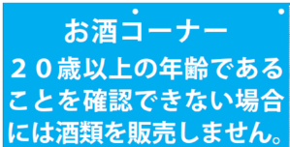
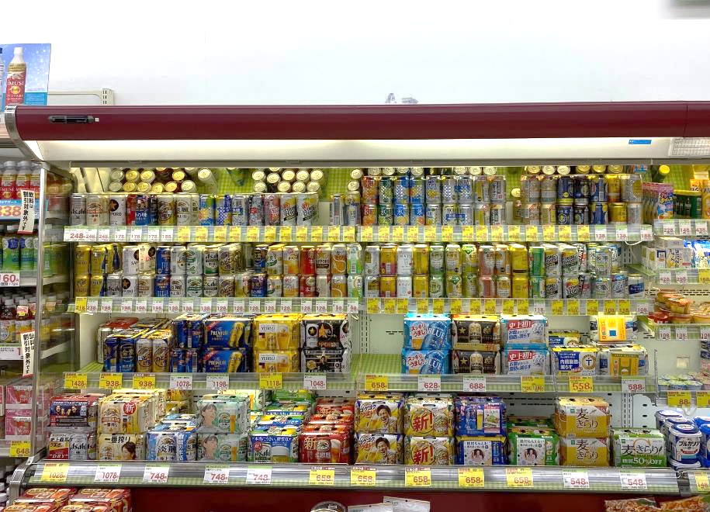
×
「お酒コーナー」の表示がない
これはお酒です。20歳以上の年齢であることを確認できない場合は販売しません。
これはお酒です。20歳以上の年齢であることを確認できない場合は販売しません。
これはお酒ではありません。
×
これはお酒ではありません。
区分陳列がされていない
Copyright© 全国小売酒販組合中央会、連合会、小売酒販組合. All Rights Reserved.
Notes:
×法定啓発表示がされていない例

Slide 70
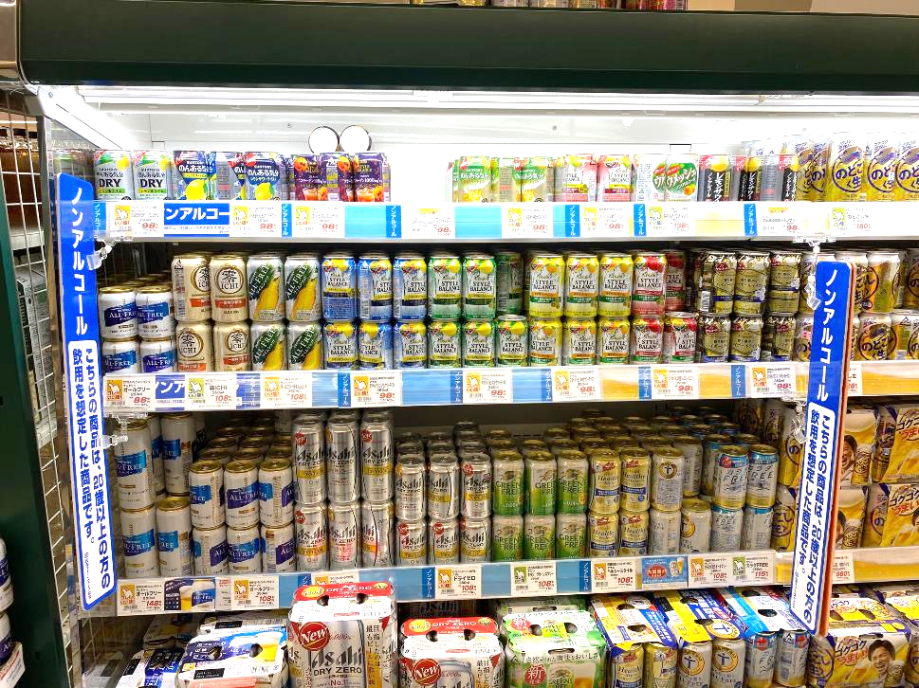
〇
「区分陳列」がされている
Copyright© 全国小売酒販組合中央会、連合会、小売酒販組合. All Rights Reserved.
Notes:
〇法定啓発表示がきちんとされている例

Slide 71
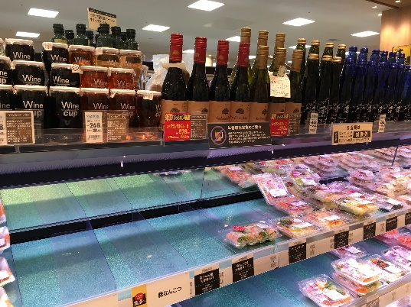
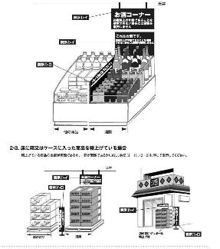
☑ 本来の売り場とは別の場所に酒類を陳列す
る場合も「お酒コーナー」の表示等が必要
P38,39
×
「お酒コーナー」の表示がない
Copyright© 全国小売酒販組合中央会、連合会、小売酒販組合. All Rights Reserved.
Notes:
×法定啓発表示がされていない例
本来の酒類売り場にはきちんと表示がされているが、お惣菜売場の上に並んでいるのは酒類であるのにも関わらず表示がない。

Slide 72
問 題（みりん、料理酒等）
主に料理に使われるみりんや料理酒は酒類か（年
齢確認や表示が必要か）？
１． 酒類である
（年齢確認、表示が必要）
２． 酒類ではない
（年齢確認、表示が不要）
Copyright© 全国小売酒販組合中央会、連合会、小売酒販組合. All Rights Reserved.
Notes:
（※省略可）
★ １．酒類である が正解

Slide 73
答え：１．酒類である
【解 説】
■ 調味料として使われるみりんや料理酒、製菓用
のラム酒等は、酒類
■ 年齢確認、「これはお酒です」等の表示が必要
Copyright© 全国小売酒販組合中央会、連合会、小売酒販組合. All Rights Reserved.

Slide 74
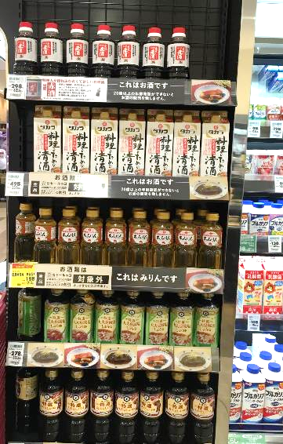

みりん、料理酒等の表示
P49
☑ 陳列商品が酒類であること
がわかる旨の表示をする
☑ 「料理酒」「みりん」等の
表示も可
☑ POPと一緒に表示すること
も可
Copyright© 全国小売酒販組合中央会、連合会、小売酒販組合. All Rights Reserved.
Notes:
酒類であるみりんや料理酒は、酒類の売り場に陳列してももちろん問題はありません。
みりんや料理酒を、調味料売り場に置く場合には、POPなどと一緒に「これはお酒です。」といった酒類であることがわかる旨の表示が必要です。

Slide 75

×
酒類である旨の表示がない
Copyright© 全国小売酒販組合中央会、連合会、小売酒販組合. All Rights Reserved.
Notes:
×表示ができていない例
こちらの販売場は、みりんや料理酒を調味料売り場に陳列していますが、★
酒類である旨の表示がどこにもありません。

Slide 76


〇
酒類である旨の表示がある
これは
お酒
です
Copyright© 全国小売酒販組合中央会、連合会、小売酒販組合. All Rights Reserved.
Notes:
小さな表示で差し支えありませんので、★「これはお酒です」といった表示が必要です。
これはみりんです、これは料理酒です でも可。

Slide 77


この２つの商品の違いは？
１
２
Copyright© 全国小売酒販組合中央会、連合会、小売酒販組合. All Rights Reserved.
Notes:
（※省略可※）
写真の１，２の違いをご存知でしょうか。
１は、酒税法上の酒類ではない料理酒
２は、酒税法上の酒類となる料理酒
です。
説明はこの後しますが、１は、酒税法の酒類ではないので、酒類の売り場における表示は不要な商品です。
【講師の方へ】
「この２つの違いをご存じの方」と講義ができるように、１の料理酒ラベルにある「本品は酒税法上の酒類に含まれません。」の文字が見えない写真をつかっています。なお、このミツカンの料理酒の場合、アルコール度数は10～11％です。

Slide 78

料理酒の不可飲処置
■ 塩分等を添加し、飲用できなくすること
■ 塩分濃度は２～３％程度
☑ 年齢確認、酒類である旨等の表示は
不要
商品に記載
あり
Copyright© 全国小売酒販組合中央会、連合会、小売酒販組合. All Rights Reserved.
Notes:
（※省略可※）
不可飲処置（ふかいんしょち）とは塩分等を添加し、飲用できなくすることです。
１の料理酒については、塩を加えこのままでは飲めない状態としているため、アルコール度数はありますが、酒税法上の酒類ではない商品となっているのです。
一方の２は、食塩無添加で、このままでも飲用可能なため、酒税法上の酒類に該当し、表示が必要な商品です。（年齢確認も必要）

Slide 79

酒類の自動販売機における表示
P35
■ 酒類の自動販売機に必要な表示
20歳未満の者の飲酒は法律で禁止されています
・・・（イ）
免許者の氏名又は名称 株式会社 こうり酒店
酒類販売管理者の氏名 酒販 太郎
連絡先の所在地及び 東京都目黒区中目黒２－１－２７
電話番号 ０３－３７１４－XXXX
・・・（ロ）
午後11時から翌日午前５時までは販売を停止しています
・・・（ハ）
Copyright© 全国小売酒販組合中央会、連合会、小売酒販組合. All Rights Reserved.
Notes:
テキストの 35 ページにお戻りください。
次にハの「酒類の自動販売機に対する表示」ですが、自動販売機を設置している場合に は、(ｲ)から(ﾊ)までの事項を表示してください。
また、第４節「二十歳未満ノ者ノ飲酒ノ禁止ニ関スル法律等」で詳しく説明しますが、 酒類の自動販売機については、購入者の年齢確認機能がない従来型の自動販売機については20 歳未満の者の飲酒防止の観点から撤廃もしくは年齢確認機能がある改良型自動販売機への切り替えが進められております。
従来型の自動販売機を設置されている販売場におかれましては、20 歳未満の者の飲酒防止の観点から、撤廃又は改良型機への切り替えについて、是非検討していただきますようお願いします。

Slide 80



酒類の通信販売における表示
P35
■酒類の通信販売：
商品の内容、販売価格その他の条件を提示し、
郵便、電話その他の方法により売買契約の申込
みを受けて、提示した条件に従って行う商品の
販売
酒のことなら 恵比寿店
CATALOG
お電話で注文OK！
ご自宅へお届け
します。
Copyright© 全国小売酒販組合中央会、連合会、小売酒販組合. All Rights Reserved.
Notes:
続いて、
ニの「酒類の通信販売における表示」について説明します。
通信販売を行う場合には、(ｲ)から(ﾊ)の通信販売における表示が必要となります。
通信販売といえば、インターネットやカタログによる販売が思い浮かびますが、「電話、ＦＡＸしていただければお届けします」などの 表示をして、電話などにより顧客から受注して酒類を配達するような場合も通信販売に含まれ、表示義務が課されますので、一般の酒販店の方々も注意が必要です。

Slide 81


(イ)「20歳未満の者の飲酒は法律で禁止されている」または「20歳未満の者に対しては酒類を販売しない」旨の表示
20歳未満への
酒類の販売は
いたしておりません
(イ‘) 酒類販売管理者の標識
Copyright© 全国小売酒販組合中央会、連合会、小売酒販組合. All Rights Reserved.
Notes:
酒類の通信販売においても販売場における表示のように
表示義務を負いますので、通信販売をされている方はご確認ください。
インターネット上で酒類を販売する場合の表示例です。まず、
（イ）「20歳未満の者の飲酒は法律で禁止されている」または「20歳未満の者に対しては酒類を販売しない」旨の表示 及び（イ´）先ほどご説明した標識の掲示を行ってください。

Slide 82

（ロ）申込者の年齢記載欄を設けた上で、その近くに「20歳未満の者の飲酒は法律で禁止されている」または 「20歳未満の者に対しては酒類を販売しない」旨の表示
Copyright© 全国小売酒販組合中央会、連合会、小売酒販組合. All Rights Reserved.
Notes:
次に、酒類の購入申込者が記載する申込書や申込画面には
申込者の年齢確認欄を設け、
さらに「20歳未満の者の飲酒は法律で禁止されている」または
「20歳未満の者に対しては酒類を販売しない」旨の表示を行ってください。

Slide 83

（ハ）納品書に「20歳未満の者の飲酒は法律で禁止されている」旨の表示
20歳未満の飲酒は法律で禁止されています。
Copyright© 全国小売酒販組合中央会、連合会、小売酒販組合. All Rights Reserved.
Notes:
酒類の購入者に交付する納品書などの書類にも
「20歳未満の者の飲酒は法律で禁止されている」旨の表示を行います。
メール等による通知の場合であっても、必ず表示を行ってください。
通信販売について、いま説明したことは43ページにも記載があるので、ご確認ください。

Slide 84

第３節 米トレーサビリティ法
P57
ポイント
１ 生産から販売・提供までの各段階を通じ、取引
等の記録を作成・保存すること
２ お米の産地情報を取引先や消費者に伝達するこ
と
清酒
単式蒸留焼酎
みりん
Copyright© 全国小売酒販組合中央会、連合会、小売酒販組合. All Rights Reserved.
Notes:
テキストの 57 ページをお開きください。
平成 20 年に大きな社会問題になったいわゆる「事故米」の不正規流通問題を受けて、「米穀等の取引等に係る情報の記録及び産地情報の伝達に関する法律」、通称「米トレーサビリティ法」が制定されました。
この法律では、
① 指定米穀等を取引したときなどにその内容について記録を作成・保存すること
② 消費者が産地情報を入手できるように、指定米穀等を取引する際に、その指定米穀自体や原料に用いられている指定米穀等の産地を相手に伝達することの２点を義務付けています。 酒類については、清酒、単式蒸留焼酎、みりんが「指定米穀等」に該当しますので、これらを販売する酒類小売業者には、この２点が義務付けられます。

Slide 85
１ 取引記録の作成・保存
P58
■以下の 項目について記録の作成及び原則として
３年間（賞味期限がないものは５年間）の保存
① 名称 ② 産地
③ 数量 ④ 搬入又は搬出した年月日
⑤ 取引の相手方の氏名または名称
⑥ 譲受けに伴って搬入を行った場合には、
搬入をした場所
⑦ 用途限定されている米穀については、
その用途
Copyright© 全国小売酒販組合中央会、連合会、小売酒販組合. All Rights Reserved.
Notes:
まず、取引内容の記録の作成・保存については、記録する必要があるのは 58 ページ下 段の①から⑦の各項目です。
記録の保存期間は原則として３年間ですが、酒類のように賞味期限のないものは５年間保存する必要があります。
なお、19ページで説明した酒税法に基づく記帳義務を適切に行っている場合は、既に①から⑦の項目はカバーされているので、原則として新たに対応する必要はありません。

Slide 86

２ 産地情報の伝達
P59
■指定米穀等を消費者に販売する場合には、指
定米穀等の産地を伝達する
伝達方法の例
・商品の容器又は包装に
記載（←左図）
・ホームページに記載
・店頭ポスターなどに記載
品目： 本格焼酎
原材料名：米（国産）、米麹（国産米）
アルコール分：15度 内容量：７２０㎖
製造者：●●酒造
●●県●●市●ｰ●ｰ●
Copyright© 全国小売酒販組合中央会、連合会、小売酒販組合. All Rights Reserved.
Notes:
次に、産地情報の伝達については、メーカーが商品に産地情報を表示している場合は、 お店で説明するための体制を整える必要はありません。 ご注意いただきたいのは、商品に産地情報が記載されていない場合や、詰替えを行う場合は、皆様が産地情報を伝達する体制を整える必要があるということです。 この場合は、59 ページの①から⑤のいずれかの方法により、消費者に産地情報を提供できるようにしておく必要があります。
米トレーサビリティ法についての説明は以上です。

Slide 87



第４節 ニ十歳未満ノ者ノ飲酒ノ禁止ニ関スル法律
P61～
令和４年（2022年）３月末迄
未成年者飲酒禁止法
ポイント
■事業者は、20歳未満の者の飲酒防止に資す
るため、年齢の確認その他の必要な措置を
講じなければならない
■ この規定は年齢確認をする法的根拠
Copyright© 全国小売酒販組合中央会、連合会、小売酒販組合. All Rights Reserved.
Notes:
テキストの 61 ページをお開きください。 ここでは主に二十歳未満ノ者ノ飲酒ノ禁止ニ関スル法律について説明します。
まず、テキストの63 ページをお開きください。
点線四角枠内の≪参考≫に書いてあるように、令和４年４月１日から民法の成年年齢が20 歳から18 歳に引き下げられました。しかし、飲酒に関する年齢制限については20 歳のまま維持されますので、令和４年４月１日以降も今までどおり、20 歳未満の者にはお酒を売らないように注意しなければいけません。
62ページをご覧ください。
この法律では20歳未満の者の飲酒が禁じられていること、親は子供が飲酒している場合は止めさせなければならないことが規定されています。
また、事業者は、20歳未満の者の飲酒防止に資するため、年齢の確認その他の必要な措置を講じなければなりません。
この規定は年齢確認をする法的根拠です。
「20歳以上と確認できない者に対しては売らない」ということが自分のお店を守ることにつながります。
「20歳未満の者が飲用することを知って販売した」場合には、実際に売った人、例えば従業員と事業主の両方が責任を問われることがあります。
（133ページに「ニ十歳未満ノ者ノ飲酒ノ禁止ニ関スル法律」 全文あり）
見た目で判断がつかない場合には、年齢確認をすることは当然として、例えば、免許証などの年齢を確認できるものを提示してもらい、20歳以上であることを確認した上で販売するよう徹底してください。
。

Slide 88
20歳未満に酒類を販売した場合
P62
■ 20歳未満の者が飲用することを知って酒類を
販売または供与した場合
50万円以下の罰金 ➡ 免許の取消事由
酒類販売管理者の選任：18歳以上
販売、飲酒、供与など：20歳以上
確認しましょう
Copyright© 全国小売酒販組合中央会、連合会、小売酒販組合. All Rights Reserved.
Notes:
20歳未満の者が飲用することを知って酒類を販売又は供与した場合には、50万円以下の罰金に処せられます。
この罰金刑に処せられた場合、酒類販売業免許の取消事由になります。
また、いったん 20 歳未満の者にお酒を販売してしまうと、20 歳未満の者の間で「あの店ならお酒を売ってくれる」といった風評がたち、後々取り返しのつかないことになりかねません。
そうならないためにも、年齢確認は適切に、かつ、毅然とした態度で実施していただき、暴力行為などがあった場合には、直ちに警察に連絡するなどのご対応をお願いします。

Slide 89
世界の飲酒年齢
※州などの地域ごとに設定されている場合や
酒類の種類に応じたルールが定められている場合もあります。
年齢 | 国名
14歳 | ドイツ
16歳 | イタリア、スペイン、フランス、スイス、ドイツ、イギリスなど
18歳 | ロシア、チェコ、デンマーク、ノルウェー、カナダ、ブラジル、イスラエル、トルコ、香港、台湾、オーストラリア、中国（2006年～）など
19歳 | カナダ、韓国など
20歳 | 日本
21歳 | アメリカ、エジプトなど
禁酒国 | サウジアラビア、クウェートなど
Copyright© 全国小売酒販組合中央会、連合会、小売酒販組合. All Rights Reserved.
Notes:
（※省略可※）
ご参考に世界の飲酒年齢を紹介します。
【参考】
イギリスやイタリアの成年年齢は18歳ですが、飲酒は16歳から可能です。条件があり、イギリスの場合、食事をしながらビールやシードルを飲むのであれば16歳で飲酒可。
ドイツはすべてのお酒が飲めるようになるのは18歳からですが、ビール、ワイン、スパークリングワインなど「アルコール度数が高くない酒類」は、16歳から飲酒可。14歳からは親や親権者が同席していればビール、ワイン、スパークリングワインなどの飲酒が可能。

Slide 90

よくいただく質問
ノンアルコール飲料（アルコール分１度未満）を、20歳
未満の者に販売してもよいか？
・メーカーでは法律上問題はないが、20歳以上の人への
飲用を想定されている商品であり、「飲酒したい」とい
う気持ちを誘発する恐れがあるため推奨しない、として
いる。
・飲酒に関する連絡協議会の自主基準において「酒類が区
分陳列及び年齢確認の上、消費者に販売するよう指導さ
れていることに鑑み、ノンアルコール飲料についても同
様に対応するものとする。」としている。
Copyright© 全国小売酒販組合中央会、連合会、小売酒販組合. All Rights Reserved.
Notes:
（※省略可※）
ノンアルコール飲料の販売について、よく質問をいただくためまとめました。
★（回答表示）
酒類業界では、ノンアルコール飲料はあくまで20歳以上の者向けの商品であるため、酒類と同じように扱うこととしています。
スライドにあるのは、酒類業界の自主基準となります。参考にしてください。

Slide 91



ハンドブック P39～
Copyright© 全国小売酒販組合中央会、連合会、小売酒販組合. All Rights Reserved.
Notes:
（※省略可※）
全国小売酒販青年協議会が作成しています年齢確認ハンドブックを今回紹介します。
年齢確認の方法が漫画でも掲載されておりますので、店内研修などでぜひご活用ください。

Slide 92
酒類の自動販売機の撤廃に
向けた取組等
P66～67
■ 平成７年５月 全国小売酒販組合中央会
「従来型酒類自動販売機」の撤廃決議
令和5年（2023）年４月現在：10,204台
Copyright© 全国小売酒販組合中央会、連合会、小売酒販組合. All Rights Reserved.
Notes:
テキストの 66 ページをお開きください。
次に、「 酒類の自動販売機の撤廃に向けた取組等」ですが、酒類の自動販売機につい ては、20 歳未満の者の飲酒防止を図る観点等から、様々な措置が法的、自主的に講じられています。
具体的には、66 ページ・67 ページのイからヘまでのとおりです。 なお、ヘにある「改良型機」とは、対面交付した磁気カードや運転免許証を読み取ることによって稼動可能となるなど、20 歳未満の者による酒類の購入を防止することが可能と認められる年齢識別機能を有する自動販売機のことです。
従来型の酒類の自動販売機は、20 歳未満の者の飲酒防止の観点から全廃が求められています。
【講師の方へ】
今まで改良型と従来型の台数がそれぞれ公表されていましたが、昨年度より改良型と従来型を合わせたトータルの台数のみの公表となりました。

Slide 93
酒類の広告・宣伝及び
酒類容器の表示に関する自主基準
P75
■ 清涼飲料等の酒類以外の飲料と誤解されないよ
う容器の色彩、絵柄等に配慮する
■ アルコール分10％未満の酒類の容器への
「酒マーク」の表示
さけ
さけ
お酒
お酒
Copyright© 全国小売酒販組合中央会、連合会、小売酒販組合. All Rights Reserved.
Notes:
酒類業界の自主基準について説明いたします。
全国小売酒販組合中央会をはじめとした、酒類業組合の中央団体等では清涼飲料や果実飲料などを消費者が間違えないようにするため、アルコール分10％未満の酒類の容器に、自主的に「酒マーク」を容器に表示しています。
みなさまもビールや酎ハイ等でご覧になったことがあるかと思います。

Slide 94






清涼飲料水と酒類の容器
Copyright© 全国小売酒販組合中央会、連合会、小売酒販組合. All Rights Reserved.
Notes:
（※省略可※）
実際の商品をご確認ください。
清涼飲料水と酒類を交互に並べています。酒類の方には酒マークがついています。
その他、清涼飲料、果実飲料等の酒類以外の飲料との誤認を防止するため、容器又は包装の表示の色彩、絵柄、広告等についても自主基準が定められています。テキストにも一部記載がありますので、ぜひ後ほどご確認ください。

Slide 95
問 題（自主基準）
低アルコールリキュール等※における缶容器への
果実の絵、写真等の大きさは？
※リキュール、スピリッツのうちアル分10％未満のもの
表示可能面積の
１． ２分の１以下
２． ３分の１以下
３． ４分の１以下
Copyright© 全国小売酒販組合中央会、連合会、小売酒販組合. All Rights Reserved.

Slide 96
答え：３．４分の１以下
【解 説】
■ 日本洋酒酒造組合 「低アルコールリキュール
等の特定の事項の表示に関する自主基準」
■ 果実の絵、写真等を表示するときは、清涼飲料
等との誤認を防止するため、缶容器への果実の
絵・写真等の大きさは、
表示可能面積（側面展開図）のどこの180°をとって
も４分の１（25％）以下とする。
Copyright© 全国小売酒販組合中央会、連合会、小売酒販組合. All Rights Reserved.

Slide 97

アルコール健康障害対策基本法
P64
■ 平成26年（2014年）６月
アルコール健康障害対策基本法施行
アルコール健康障害とは・・・・
アルコール依存症や、不適切な飲酒（多量の飲酒、20歳未満の者の飲酒、妊産婦の飲酒等）の影響による心身の健康障害
Copyright© 全国小売酒販組合中央会、連合会、小売酒販組合. All Rights Reserved.
Notes:
テキストの 64ページへ戻ります。
３の「アルコール健康障害対策基本法」について説明します。
アルコール健康障害とは、不適切な飲酒の影響による心身の健康障害をいい、アルコール健康障害対策基本法は、アルコール健康障害対策を推進することを目的として、平成 26 年６月に施行されました。 この法律では、酒類の販売を行う事業者は、国や都道府県などが実施するアルコール健康障害対策に協力するとともに、アルコール健康障害の発生、進行、再発の防止に配慮して事業を行うよう努めることとされています。

Slide 98
アルコール健康障害対策基本法
P64
第１条（目的）
■ アルコール健康障害対策を総合的かつ計画的に
推進
■ 国民を保護し、安心して暮らすことのできる社
会の実現に寄与
Copyright© 全国小売酒販組合中央会、連合会、小売酒販組合. All Rights Reserved.
Notes:
同法に基づき平成28年５月に、アルコール健康障害対策推進基本計画（第１期）が策定され、また、令和３年４月からの５年間は、第２期の基本計画に基づき、アルコール健康障害対策を総合的かつ計画的に推進していくこととしています。 なお、都道府県は、国の基本計画を基本とし、各地の実情に即したアルコール障害対策推進計画を策定するよう努めることとされています。
【参考】
第2期の基本計画においては、令和6年2月に厚生労働省より、年齢や体質によってどのようなリスクがあるのかなど具体的な内容を記載した、「健康に配慮した飲酒に関するガイドライン」が公表されています。

Slide 99

アルコール健康障害対策基本法
P64
第６条（事業者の責務）
■販売に当たっての年齢確認、妊産婦や多量飲酒
が疑われる人への販売に当たっての配慮
Copyright© 全国小売酒販組合中央会、連合会、小売酒販組合. All Rights Reserved.
Notes:
特に皆様に関係する販売に関する事項として、20歳未満の者への販売禁止の徹底のほか、酒類販売管理研修の定期的な受講、酒類の特殊性を踏まえた販売価格の設定等が求められています。

Slide 100

第５節 独占禁止法等
P81 ～
主な項目
■ 独占禁止法
■ 景品表示法
■ 公正競争規約
■ 酒類の公正な取引に関する基準、
酒類の公正な取引のための指針
Copyright© 全国小売酒販組合中央会、連合会、小売酒販組合. All Rights Reserved.
Notes:
次に独占禁止法等に関する法令の説明に進みます。
テキストの 81ページをお開きください。
ここでは、不当廉売等を禁止している独占禁止法、景品類の総額などを規定している 景品表示法、そして業界の自主的なルールとして設けられている公正競争規約などについて説明します。

Slide 101
独占禁止法
P82
■ 「不公正な取引方法」等の禁止
■ 企業が公正で自由な競争を行うことを促進
■ 一般消費者の利益を確保
Copyright© 全国小売酒販組合中央会、連合会、小売酒販組合. All Rights Reserved.
Notes:
82ページの「１ 私的独占の禁止及び公正取引の確保に関する法律」、いわゆる「独占禁止法」について説明します。
独占禁止法においては、私的独占やカルテル、入札談合などの不当な取引制限、不公正な取引方法など、自由な競争の制限につながるような行為、競争の基盤を侵害するような行為等を禁止し、企業が公正で自由な競争を行うことを促進することにより、一般消費者の利益を確保しようとしています。
皆様もご存知のとおり、単なる安売りを規制しようとするものではありません。

Slide 102
酒類業界で特に
問題視されてきたもの
P82
イ 「差別対価」・・・P134「ニ」
合理的な理由のない差別的な取扱い
ロ 「不当廉売」・・・P134「三」
正当な理由なく供給に要する費用を著しく下回る対価
で継続して販売こと
ハ 「優越的地位の濫用」・・・P135「五」
優越した地位にある事業者が取引の相手方に対して不
当に不利益を与えること
※課徴金の対象
Copyright© 全国小売酒販組合中央会、連合会、小売酒販組合. All Rights Reserved.
Notes:
どのような行為が「不公正な取引方法」に該当するかは、公正取引委員会の告示で規定されています。
このうち、酒類業界で特に問題視されているのは、「差別対価」、「不当廉売」、「優越的地位の濫用」の３つです。
差別対価は、例えば卸売業者などが、ＡとＢの小売先に対し、不当な差を設けること
不当廉売は、原価割れ販売等、不当に低い対価で市場等に供給すること
優越的地位の濫用は、バイイングパワーのある小売業者等が、その力を楯に、卸売業者等に対し不当な値引きを求める等
テキストの 134ページ以降にそれぞれについての規定が掲載されています。 どの条文にも「正当な理由がないのに」とか「不当に」という言葉が入っているように、 その行為が直ちに違法となるのではなく、公正な競争を阻害するおそれがあるときに違法となります。
また、独占禁止法については、不当廉売、差別対価、優越的地位の濫用などが課徴金の対象となっています。83 ページに課徴金制度についてまとめたものを掲載していますので、後ほどご参照ください。

Slide 103
酒類ガイドライン等
P84
■ 「不当廉売」、「差別対価」
➡『一般不当廉売ガイドライン』
『酒類ガイドライン』
■「優越的地位の濫用」
➡『優越的地位の濫用についての公正取引委員
会の考え方』
Copyright© 全国小売酒販組合中央会、連合会、小売酒販組合. All Rights Reserved.
Notes:
なお、84 ページ上部の(4)にあるとおり、
公正取引委員会においては、公正な競争の一層の確保を図るため、「不当廉売に関する独占禁止法上の考え方」、いわゆる「一般不当廉売ガイドライン」を発出しています。
また、「不当廉売」及び「差別対価」等に関しては、「酒類ガイドライン」を発出しています。物流センターの使用料、いわゆる「センターフィー」や、「ポイント」に ついての考え方が酒類ガイドラインに盛り込まれました。 ポイントを発行しているお店もあると思いますが、ポイントの提供条件や利用条件など によっては、値引きと判断されて、「不当廉売」などに該当してしまう場合もありますので、ご注意ください。
さらに、優越的地位の濫用についても課徴金の対象となったことから、平成 22 年 11 月に 「優越的地位の濫用に関する独占禁止法上の考え方」が策定されています。 各ガイドラインの概要を 84 ページから 86 ページに掲載していますので、一度ご確認ください。

Slide 104

H29.6.1
酒類の公正な取引に関する基準
施行
Notes:
テキストにはございませんが、公正取引委員会が公表している不当廉売における注意件数の推移です。
酒類の不当廉売の注意件数は、長年全体の６割を占めてきました。平成29年以降、注意件数は大きく減少していますが、後ほど説明する★「酒類の公正な取引に関する基準」というお酒の価格の新たなルールができたことが理由です。

Slide 105
酒類の価格のルール（指針）
P93
■ H18年（2006年）
国税庁「酒類の公正な取引のための指針」
・価格は「仕入価格＋販管費＋利潤」が合理
的
・酒類を「おとり商品」とすることは不適正
な慣行
Copyright© 全国小売酒販組合中央会、連合会、小売酒販組合. All Rights Reserved.
Notes:
続きまして、93 ページをご覧ください。
酒類の価格については、独占禁止法以外にもあり、国税庁において平成 18 年に「酒類に関する公正な取引のための指針」が定められています。
指針において、酒類の価格は「仕入価格＋販管費（販売費・一般管理費）＋利潤」となる設定が合理的である旨、酒類をおとり商品とすることは不適切な慣行であり改善すべき等といった考え方が示されております。

Slide 106
酒類の価格のルール（基準）
P92
■ H29年（2017年）６月１日
「酒類の公正な取引に関する基準」施行
酒類業組合法の改正による価格のルール、
罰則あり
Copyright© 全国小売酒販組合中央会、連合会、小売酒販組合. All Rights Reserved.
Notes:
テキストの92ページをご覧ください。
指針では、酒類における「合理的な価格の設定」などが示されていますが、先ほど独占禁止法で説明した通り、酒類の不当廉売事案の注意件数は全体の６割を占めるなど長く問題視されていました。
そのような背景や国際的な潮流もあり、平成29年に酒税法改正により「酒類の公正な取引に関する基準」が定められ、法律により酒類の価格のルールが作られました。

Slide 107
酒類の公正な取引に関する基準
P92
■ 酒類業者は、次のいずれにも該当する行為を
行ってはならない
① 正当な理由なく酒類を総販売原価を下回る
価格で継続して販売を行うこと
② 自己または他の酒類業者の酒類事業に相当
程度の影響を及ぼすおそれがある取引を行
うこと
Copyright© 全国小売酒販組合中央会、連合会、小売酒販組合. All Rights Reserved.
Notes:
この基準は、酒類業者が遵守することにより、酒税の保全及び酒類の取引の円滑な運行を図ることを目的としております。
酒類業者は次の①、②いずれにも該当する行為をしてはいけません。
①正当な理由なく、酒類を総販売原価を下回る価格で継続して販売すること。
②自己又は他の酒類業者の酒類事業に相当程度の影響を及ぼすおそれがある取引を行うこと。

Slide 108
総販売原価とは？
仕入価格
購入代価、リベート※、運送代等
販売費
広告費、人件費等
一般管理費
光熱費等
総販売原価
※年度末等の事後に額が判明するリベート等は、仕入に係る
値引きとみなされない。
Copyright© 全国小売酒販組合中央会、連合会、小売酒販組合. All Rights Reserved.
Notes:
総販売原価について、用語の意味を説明いたします。
総販売原価とは、仕入価格+販売費+一般管理費のことを言います。
年度末等の事後に額が判明するリベート、広告費や販売活動の補助として支払われるチラシ協賛金等は仕入れに係る値引きとみなされません。
【講師の方へ】
基準の見直しが行われ、平成29年６月の基準施行後の調査の中で問題点としてあがっていた、リベートと販管費配賦のさらなる明確化がなされました（令和４年６月１日施行）。
詳細はテキストや国税庁ＨＰをご覧ください。

Slide 109
総販売原価とは？
総 販 売 原 価
一般管理費
・・・福利厚生費、光熱費
販売費
・・・広告費、人件費、倉庫代
仕入原価
・・・購入代価、リベート、運送費
Copyright© 全国小売酒販組合中央会、連合会、小売酒販組合. All Rights Reserved.
Notes:
（前ページと説明は同じです。説明しやすい方をご利用ください。）

Slide 110
酒類の公正な取引に関する基準
P92
■ 基準違反に対する処分
指示、公表
命令、50万円以下の罰金
➡ 免許の取消事由
Copyright© 全国小売酒販組合中央会、連合会、小売酒販組合. All Rights Reserved.
Notes:
これら基準では、酒税の保全及び酒類の取引の円滑な運行を図ることを目的としています。
この基準を遵守しない酒類業者に対しては、これを遵守するよう「指示」が行われることとされており、指示に従わない場合にはその旨を「公表」し、さらに酒税の円滑かつ適正な転嫁が阻害されるおそれがある場合には、★「命令」がなされます。命令にも従わなかった場合、罰金や免許の取り消しに至ることになりました。
105 ページからは、国税庁における「酒類の取引状況等実態調査実施状況」を掲載して います。
107 ページ以降には、「酒類の公正な取引に関する基準」及び「酒類に関する公正な取引のための指針」に示された公正なルールに則していない具体的な事例を掲載しておりますので、是非ご一読いただき、公正な取引に取り組んでいただくようお願いします。
なお、この内容については国税庁ホームページにも掲載されております。

Slide 111


ハンドブック P43～
Copyright© 全国小売酒販組合中央会、連合会、小売酒販組合. All Rights Reserved.
Notes:
（※省略可）
総販売原価についてのみご説明しましたが、その他の用語の意味は、ハンドブックにも掲載があるのでご覧ください。

Slide 112



酒類販売管理協力員制度
P53
税務署
■ 酒類小売販売場における20歳未満の飲酒防止
に関する表示や店頭価格の状況を確認し、税務
署に連絡する「酒類販売管理協力員制度」があ
る
販 売 場
③必要に応じて
是正指導
税務署
販売場
②確認状況の連絡
①表示、店頭価格等の確認
酒類販売管理協力員
Copyright© 全国小売酒販組合中央会、連合会、小売酒販組合. All Rights Reserved.
Notes:
ページが戻りますが、53 ページをお開きください。
ここには酒類販売管理協力員制度の概要を記載しています。
酒類販売管理協力員は、一般の消費者の方から公募しており、全国各地の酒類販売場における表示（お酒コーナーパネル、区分陳列、標識等）や、店頭価格の状況を確認し、その状況などを税務署に連絡する業務を行っております。
表示やいま説明した酒類の価格のルールである基準等の順守をお願いいたします。

Slide 113

景品表示法
P87
■ 景品類の制限及び禁止
景品類には最高額や上限が設けられている
●総付景品の最高額の制限
（取引価額） （景品類の最高額）
1,000円未満 → 200円
1,000円以上 → 取引価額の2/10
●一般懸賞による景品類の最高額及び総額の制限
（取引の価額） （①景品の最高額） ②景品の総額）
5,000円未満 → 取引価額の20倍
5,000円以上 → 10万円
懸賞に係る売上
予定総額の２％
Copyright© 全国小売酒販組合中央会、連合会、小売酒販組合. All Rights Reserved.
Notes:
次は、87 ページの「２ 不当景品類及び不当表示防止法」、いわゆる「景品表示法」で す。
この法律の内容は、大きく分けて「景品類の制限及び禁止」と「不当な表示の禁止」の ２つです。
景品類には、イ、ロに記載されている通り、最高額や総額などに上限が設けられています。お店で景品類を提供される際はご注意ください。

Slide 114
景品類の制限及び禁止
■ 総付景品（べた付け景品）とは
・商品・サービスの利用者や来店者に対して
もれなく提供する金品等
例）６缶パックのビールを購入すると必ずグラスがもらえる
■ 一般懸賞とは
・商品・サービスの利用者に対し、くじ等の
偶然性、特定行為の優劣等によって景品類
を提供すること
例）１ケースのビールを購入すると、抽選で●名に旅行ギフト券が当
たる
Copyright© 全国小売酒販組合中央会、連合会、小売酒販組合. All Rights Reserved.
Notes:
（※省略可）
総付景品、一般懸賞 とはご覧の通りです。

Slide 115
不当な表示の禁止
P88
① 実際のもの又は他の事業者のものよりも著しく
優良であると一般消費者に誤認される表示
② 価格その他の取引条件が実際のもの又は他の事
業者のものよりも著しく有利であると一般消費
者に誤認される表示
Copyright© 全国小売酒販組合中央会、連合会、小売酒販組合. All Rights Reserved.
Notes:
テキストの 88 ページをお開きください。
次に「不当な表示の禁止」について説明します。 商品又は役務の品質、規格その他の内容が、
① 実際のもの又は他の事業者のものよりも著しく優良であると一般消費者に誤認さ れる表示 又は、
② 価格その他の取引条件が実際のもの又は他の事業者のものよりも著しく有利であると一般消費者に誤認される表示 など、不当に顧客を誘引し、公正な競争を阻害するおそれがあると認められる表示は禁止されています。
これについて、酒類ではありませんが、ホテルや百貨店のメニュー表示などで、実際に使われていた食材と異なる表示が行われていた事例が大きな社会問題となり、これを受けて、不当表示を行った事業者に対する課徴金制度が導入されることとなりましたので、皆様も店頭で表示を行う際などには、注意してください。

Slide 116
不当な表示の禁止
■ 不当な表示の例
・販促キャンペーンで「当選本数●本」と表示し
ていたが、実際の当選本数はそれより少なかっ
た
・ 酒類量販店の折込チラシで「地域一番の安
さ！」と表示していたが、実際には周辺の店の
価格調査をしておらず根拠のないものだった
Copyright© 全国小売酒販組合中央会、連合会、小売酒販組合. All Rights Reserved.
Notes:
（※省略可）
具体例を示します。（テキストには掲載なし）

Slide 117
全国小売酒販組合中央会
酒類の表示に関する公正競争規約
P91
１. 必要な表示事項
(1) 店舗に関する表示事項
(2) 陳列酒類に関する表示事項
(3) 酒類自動販売機
２. 比較表示
３. 不当表示の禁止
４. 不参加事業者に対する措置
Copyright© 全国小売酒販組合中央会、連合会、小売酒販組合. All Rights Reserved.
Notes:
また、全国小売酒販組合中央会では、公正取引委員会の認定を受けて、広告・表示の方法などに関して業界ルールを定めています。
特に4ですが、規約に参加していない事業者には適用されませんが、規約の実施機関である全国小売酒販組合中央会は、
不参加事業者による行為が規約の円滑な実施に支障をきたすと認めるときは、その旨を消費者庁に報告する等の措置をとることができます。
ここでは、概要の紹介となりますが組合に加入されていない方は、この際に組合へ加入をされて規約の遵守をお願いいたします。

Slide 118

環境関係法
P110
～
主な項目
■ 資源有効利用促進法
■ 容器包装リサイクル法
■ 自主的な取組み
Copyright© 全国小売酒販組合中央会、連合会、小売酒販組合. All Rights Reserved.
Notes:
テキスト110ページをお開きください。
ここでは主に、「資源有効利用促進法」と「容器包装リサイクル法」について説明をします。
「資源有効利用促進法」ではレジ袋などに「プラ」などの識別表示が必要なこと。
「容器包装リサイクル法」では利用した容器包装に係る再商品化義務があることを学んでいただきます。

Slide 119





資源有効利用促進法
P111
■ 紙製容器包装及びプラスチック製容器の識別
マーク
■酒類業界が表示している識別マークの例
Copyright© 全国小売酒販組合中央会、連合会、小売酒販組合. All Rights Reserved.
Notes:
テキストの 111 ページをお開きください。
まずは、「資源有効利用促進法」についてです。 この法律により、(3)の標題にありますとおり再生資源の利用を促進するために、ペッ トボトルやプラスチック、紙製容器包装に、その材質を表示することが義務付けられています。
よって、酒類をレジ袋等に入れて販売する場合などは、無地の場合を除き、レジ袋等への材質識別表示が必要となります。

Slide 120

容器包装リサイクル法
P112～
（２）事業者の役割「リサイクル」
・令和２年（2020年）７月～レジ袋有料化
（３）事業者に対する排出を抑制するための措置
✅ 買い物袋を持参しよう！
✅ 過剰包装を断ろう！
Copyright© 全国小売酒販組合中央会、連合会、小売酒販組合. All Rights Reserved.
Notes:
テキストの 112 ページをお開きください。
次は、「容器包装リサイクル法」についてです。
令和２年７月１日から始まっておりますが、レジ袋有料化義務化もこの法律によるものです。対象となる事業者は、プラスチック製買物袋を取扱う小売業を営む全ての事業者です。
また、対象となるプラスチック製買物袋は、消費者が購入した商品を持ち運ぶために用いる、持ち手のついたプラスチック製の買物袋です。
提供するプラスチック製買物袋の価格や売上の使途は、事業者の方が自ら設定すること になりますが、価格の設定には注意が必要であり、１枚当たり１円以上の価格を設定しなければいけません。

Slide 121

容器包装リサイクル法
P113
（４）再商品化義務
特定事業者に該当した場合※・・・
利用した容器包装の重量分をリサイクル
しなければならない
※P121 「特定事業者判定のためのフロー図」
Copyright© 全国小売酒販組合中央会、連合会、小売酒販組合. All Rights Reserved.
Notes:
次に113ページの(4)に記載があります再商品化義務です。
読みますと、「特定事業者には、自らが利用した特定容器及び特定包装又は自らが製造等した特定容器の量（㎏）に応じて、 再商品化（リサイクル）する義務が課せられています。」とあります。
つまり、「特定事業者」に該当した場合には、利用した容器包装の重量分をリサイクルしなければならないこととされています。
特定事業者になるかどうかは、121 ページの「特定事業者判定のためのフロー図」により確認してください｡ また、「再商品化の対象となる容器包装」は 122 ページに記載しています。
特定事業者に該当する場合には、124 ページの「特定事業者の帳簿の記載事項」に従って帳簿を記載し、５年間保存することとされていますので、ご注意ください。

Slide 122
食品リサイクル法
P117
対象：飲食料品の製造業者や販売業者、飲食店等
食品廃棄物等の発生量が年間100トン以上の
事業者・・・
報告書にて報告をしなければならない
Copyright© 全国小売酒販組合中央会、連合会、小売酒販組合. All Rights Reserved.
Notes:
117ページの「３ 食品循環資源の再生利用等の促進に関する法律」、いわゆる「食品リサイクル法」については、飲食料品の製造業者や販売業者、飲食店等が対象となる法律で、食品廃棄物の発生を抑制し、飼料や肥料への再生利用などを義務付けています。
この法律でも、容器包装リサイクル法と同様に、食品廃棄物を多量に発生させている事業者に対して、年１回、どのくらい食品廃棄物が発生したか、どのくらい食品廃棄物を再生利用したかなどの報告を義務付けています。対象となるのは、１年間に発生する食品廃棄物の量が100トン以上の事業者です。

Slide 123
問 題（リターナブルビール瓶）
リターナブルびんであるビール瓶、何回くらい再
利用できるか？（出典：ビール酒造組合）
１． 約３回
２． 約15回
３． 約24回
Copyright© 全国小売酒販組合中央会、連合会、小売酒販組合. All Rights Reserved.
Notes:
（※省略可）

Slide 124
答え：３．約24回
【解 説】
・製品として工場から出荷されたリターナブル
ビールびんは約4か月程度で工場に戻され、年
間で約3回転
・その使用年数はおおむね８年程度といわれてい
る
（年間３回×８年=24回）
Copyright© 全国小売酒販組合中央会、連合会、小売酒販組合. All Rights Reserved.
Notes:
（※省略可）

Slide 125
問 題（ビール瓶の王冠）
ビール瓶の王冠のギザギザの数はいくつ？
１． 19個
２． 21個
３． 25個
Copyright© 全国小売酒販組合中央会、連合会、小売酒販組合. All Rights Reserved.
Notes:
（※省略可）

Slide 126
答え：２．21個
【解 説】
・「3の倍数」が力学的に安定した数字
・ギザギザが多すぎると栓が抜きにくく、少なす
ぎると栓が外れ易いためと言われている
Copyright© 全国小売酒販組合中央会、連合会、小売酒販組合. All Rights Reserved.
Notes:
（※省略可）

Slide 127

100年以上前からの歴史を持つ
日本の伝統容器
一升瓶
一升瓶は古くからリユースが行われている
地球環境にやさしい瓶です
リユースすると・・・
ゴミが出ない
ワンウェイ容器と比べてCO2排出量が
少ない
新たなに容器を製造する必要がなく資源
を節約できる
Copyright© 全国小売酒販組合中央会、連合会、小売酒販組合. All Rights Reserved.
Notes:
（※省略可）
一升瓶（1.8Lびん）は、100年以上前から使われている日本独自の規格型ボトルです。
共用のリユースびんとして、日本酒をはじめ、醤油や食酢、ソース類、本格焼酎、みりん、果実酒などに用いられています。
一升瓶は、酒販店や自治体により回収された後、びん商を通じて酒造メーカーなどへ供給され、再び中身を充填して商品として販売されています。
しかし、消費者のライフスタイルの変化や、流通構造の変化（酒販店の減少、スーパーマーケットやコンビニエンスストアでの酒類販売など）により、
一升瓶の出荷量は減少し、回収率も年々低下してきています。
SDGｓ（エス・ディ・ジーズ）の観点からも、ガラス瓶のまま再使用（リユース）されるのでゴミにならず、原料や製造エネルギーの節約にもなるので、環境にもっとも優しい容器として注目されています。

Slide 128

出典：日本酒造組合中央会
一升びんガイドブック
（1.8L壜再利用事業者協議会）
Copyright© 全国小売酒販組合中央会、連合会、小売酒販組合. All Rights Reserved.
Notes:
（※省略可）
一升瓶は 容器包装リサイクル法の自主回収容器に認定されており、その認定基準は「回収率おおむね 90％」とされています。
しかし、回収率は年々低下し、平成28年度では過去最低の74.5％と なりました。自主回収認定を維持するためには、回収率の向上が課題となっています。

Slide 129

出典：日本酒造組合中央会
地球環境に優しい日本の伝統酒類容器 一升びん
（YouTube）
Copyright© 全国小売酒販組合中央会、連合会、小売酒販組合. All Rights Reserved.
Notes:
（※省略可）
一升瓶がリユース瓶であることを知らない世代も多いと言われています。
一升瓶は酒販店や自治体によって回収され、びん商を通じて酒造メーカーへと供給される システムが整備されていますが、リユースびんの代表格である一升瓶の回収率が低下して いけば、この回収システムが機能しなくなることはもちろん、他のリユースびんの回収システムにも 影響を及ぼし、環境負荷の面からみてもマイナスになるのではないかと考えられます。
メーカーや、酒販店をはじめとした小売店、自治体などでも、一升瓶リユースの認知と普及のため様々な取組が行われています。

Slide 130

再受講の方
受講証をお渡しいたします。
お疲れ様でした。前半の講義は以上です。
初回受講の方
休憩といたします。
Copyright© 全国小売酒販組合中央会、連合会、小売酒販組合. All Rights Reserved.

Slide 131



アルコール体質試験パッチ
やってみましょう！
① 腕の内側で、皮膚の
柔らかいところに貼り
ます。
② 20分程経ったら、
剥がし、判定します。
Copyright© 全国小売酒販組合中央会、連合会、小売酒販組合. All Rights Reserved.
Notes:
＜講師の方へ＞
アルパッチは結果が出るのに20分～30分程度かかります。進行状況に応じたタイミングでアルパッチを行ってください。

Slide 132

第１章 酒類の商品知識等
P１
主な項目
■ 酒類の分類
■ 酒類の保存管理
Copyright© 全国小売酒販組合中央会、連合会、小売酒販組合. All Rights Reserved.
Notes:
テキストの１ページ「第１章 酒類の商品知識等」について説明します。
ここでは、酒類の基礎知識として酒類の分類や保存管理について説明します。
お客様においしいお酒を提供するためには、適切な保存管理が必要ですので、よくご確認ください。

Slide 133
第１節 酒類の分類
（製造方法による分類）
P2
（１）醸造酒
イ 単発酵酒
糖分をそのまま発酵させた酒類
ロ 単行複発酵酒
原料を糖化した後に発酵させた酒類
ハ 並行複発酵酒
原料の糖化と発酵の両作用を同時に
進行させた酒類
Copyright© 全国小売酒販組合中央会、連合会、小売酒販組合. All Rights Reserved.
Notes:
２ページ「第１節 酒類の分類」から説明します。
「酒類の分類」には、大きく分けて「製造方法による分類」と「酒税法による分類」の2つがあります。
まず、「製造方法による分類」ですが、これは文字どおり、製造方法の違いによる分類の仕方です。
前の画面をご覧ください。
（1）醸造酒とありまして、原料をそのまま、あるいは糖化した上で、アルコール発酵させて造った酒類のことを言います。
醸造酒は3つに細分化することができます。
イ.単発酵酒
糖分をそのまま発酵させた酒類のことで、具体的にはワイン等が該当します。
ロ.単行複発酵酒
原料を糖化した後に発酵させた酒類のことで、具体的にはビールや発泡酒等が該当します。
ハ.並行複発酵酒
原料の糖化と発酵の両作用を同時に進行（並行）させた酒類のことで、具体的には清酒が該当します。

Slide 134
第１節 酒類の分類
（製造方法による分類）
P2
（２）蒸留酒
醸造酒、その半製品、醸造酒の副産物（粕）
及びその他アルコール含有物を蒸留して造っ
た酒類
蒸留することにより
・醸造酒よりも高いアルコール度数になる
・そのため細菌が繁殖しにくく、長期間品質を維持しやすい
Copyright© 全国小売酒販組合中央会、連合会、小売酒販組合. All Rights Reserved.
Notes:
次に、（2）蒸留酒についてですが、
醸造酒、その半製品、醸造酒の副産物（粕）及びその他アルコール含有物を蒸留して造った酒類のことで、
簡単に説明しますと、もろみや酒粕などのアルコールを含む物質を蒸留して造られた酒類をいいます。
具体的には、焼酎、ウイスキー、ブランデー、ウォッカ等が該当します。

Slide 135
第１節 酒類の分類
（製造方法による分類）
P２
（３）混成酒（再製酒）
醸造酒、その半製品、蒸留酒等をもとに、こ
れらを互いに混合したり糖類や香味料、色素
等を加えた酒類
Copyright© 全国小売酒販組合中央会、連合会、小売酒販組合. All Rights Reserved.
Notes:
（3）混成酒（再製酒）についてですが、これは
醸造酒、その半製品、蒸留酒等をもとに、これらを互いに混合したり、糖類や香味料、色素等を加えた酒類のことで
簡単に説明しますと、酒類に香味料などを混和して造られる酒類をいいます。
具体的には、合成清酒、みりん、リキュール等が該当します。

Slide 136
第１節 酒類の分類
（酒税法による分類）
P2～
酒類の分類 （種類） | 該当する酒類 （品目） | 酒類の分類 （種類） | 該当する酒類 （品目）
１ 発泡性酒類 | ①ビール ②発泡酒 【その他の発泡性酒類】（品目ではありません。） ※ビール及び発泡酒以外の品目の酒類のうち、アルコール分10度未満で発泡性のある酒類 | ３ 蒸留酒類 （注） | ⑥連続式蒸留焼酎 ⑦単式蒸留焼酎 ⑧ウイスキー ⑨ブランデー ⑩原料用アルコール ⑪スピリッツ
２ 醸造酒類 （注） | ③清酒 ④果実酒 ⑤その他の醸造酒 | ４ 混成酒類 （注） | ⑫合成清酒 ⑬みりん ⑭甘味果実酒 ⑮リキュール ⑯粉末酒 ⑰雑酒
（注）その他の発泡性酒類に該当するものは除かれます。
Copyright© 全国小売酒販組合中央会、連合会、小売酒販組合. All Rights Reserved.
Notes:
次は「酒税法による酒類の分類」です。
酒税法では、酒類はビールなどの「発泡性酒類」、清酒などの「醸造酒類」、焼酎などの 「蒸留酒類」、リキュールなどの「混成酒類」の４つに分けられ、さらに、清酒、果実酒、 ビールなど 17 品目に分類されています。
酒税法における酒類の定義は３ページに掲載していますので、ご一読ください。

Slide 137
第２節 酒類の表示基準
P６
① 清酒の製法品質表示基準
② 果実酒等の製法品質表示基準
③ 酒類における有機の表示基準（令和４年10月に廃止）
④ 酒類の地理的表示に関する表示基準
⑤ 20歳未満の者の飲酒防止に関する表示基準
Copyright© 全国小売酒販組合中央会、連合会、小売酒販組合. All Rights Reserved.
Notes:
テキストの６ページをお開きください。
先ほど、酒類業組合法のところで、⑤「二十歳未満の者の飲酒防止に関する表示基準」について説明しました。
ここでは、①～④について説明いたします。

Slide 138

清酒の製法品質表示基準
P６、P15
Copyright© 全国小売酒販組合中央会、連合会、小売酒販組合. All Rights Reserved.
Notes:
まず、「清酒の製法品質表示基準」です。
この表示基準では、「吟醸酒」、「純米酒」、「本醸造酒」といった特定名称を表示する場合の要件など、清酒のラベル表示に関する事項を定めています。

Slide 139


清酒の製法品質表示基準
40％
50％
60％
70％
※純米酒は、精米歩合の規定はありません
デンプン
脂質、たんぱく質
Copyright© 全国小売酒販組合中央会、連合会、小売酒販組合. All Rights Reserved.
Notes:
先ほどの表を、精米歩合、アルコール添加の有無で分けたのがこちらです。
精米歩合とは、お酒の原料になるお米を磨いた（削った）後に残っている部分の大きさを表す数値です。
お米を、玄米の状態から40％磨けば、精米歩合は60％になります。
米の中心はデンプンが多く含まれているのに対し、外側へ行けば行くほど脂質やたんぱく質が多く含まれています。
それらが多すぎるとお酒の味や香りが悪くなってしまうので、削ることにより成分を少なくし、より雑味のない味わいを追求しているのです。
お米を磨くことにより、日本酒らしい香りを強め、雑味の少ないすっきりした味わいになると言われています。
ちなみに普段食べている主食用のお米・米飯用の精米歩合は90～92％ほどです。

Slide 140
問 題（酒類の商品知識）
日本酒の消費量のうち「特定名称酒」が占める割合は？
１． 約90％
２． 約50％
３． 約30％
Copyright© 全国小売酒販組合中央会. All Rights Reserved.
Notes:
［省略可］
正解は ★３．30％
特定名称酒が日本酒の生産量のなかで占める割合は年々高くなっていますが、それでも普通酒は消費量全体の約70％を占め、手に入りやすいお酒として多くの消費者に親しまれています。
普通酒とは
醸造用のアルコール添加があり、精米歩合が70％超のもの
本醸造の規定量以上のアルコールを添加したもの
糖類や酸味料などを原料に使用したもの
等外の米を使用したもの

Slide 141
問 題（酒類の商品知識）
本醸造酒や大吟醸酒に添加されている「醸造アルコール」の主な原料は？
１． サトウキビ
２． 大麦または米
３． トウモロコシ
Copyright© 全国小売酒販組合中央会. All Rights Reserved.
Notes:
［省略可］
正解は ★１．サトウキビ
醸造アルコールは、主にサトウキビを原料として発酵させた純度の高いアルコールのことを指します。
サトウキビ由来の香りや味はほとんどなく、クリアな味わいをしています。

Slide 142

果実酒等の製法品質表示基準
P８
国内製造ワイン
（日本国内で製造された果実酒・甘味果実酒）
日本ワイン
・国産ぶどうのみを
原料
・日本国内で製造され
た果実酒
濃縮果汁などの海外原料を
使用したワイン
① 表ラベルに
・濃縮果汁使用
・輸入ワイン使用
などの表示を義務付け
② 表ラベルに地名や品種等の
表示ができない
Copyright© 全国小売酒販組合中央会、連合会、小売酒販組合. All Rights Reserved.
Notes:
次に、「果実酒等の製法品質表示基準」です。
８ページをご覧ください。
この表示基準では、果実酒と甘味果実酒のうち、国産ぶどうのみを原料とした「日本ワイン」やそれ以外の「国内製造ワイン」等の区分を定め、その区分ごとに地名等をラベルに表示する場合の要件などを定めています。

Slide 143

日本ワインのラベル例
P20
Copyright© 全国小売酒販組合中央会、連合会、小売酒販組合. All Rights Reserved.
Notes:
国産ぶどうのみを原料とし、日本国内で醸造された果実酒でなければ、
「日本ワイン」と表示することはできません。
（左）地名が示す範囲にぶどう収穫地（85％以上）と醸造地がある場合
ここでは東京でつくられたぶどうを使用し、醸造地も東京である
（中）地名が示す範囲にぶどう収穫地（85％以上）がある場合
ここでは東京でつくられたぶどうを使用している
（右）地名が示す範囲に醸造所がある場合
ここでは東京に醸造所がある。ぶどうは東京以外で収穫された国産ぶどうのみを使用

Slide 144
酒類の地理的表示に関する
表示基準
P９
地理的表示の主な効果
■ 原則として、登録された基準を満たす産品のみ
に地理的表示が使用される
■ 品質を守るもののみが市場に流通し、他の商品
との差別化を図ることができる
■ 地域共通の財産として、産品の名称が保護され、
知名度も上がる
Copyright© 全国小売酒販組合中央会、連合会、小売酒販組合. All Rights Reserved.
Notes:
次に、「酒類の地理的表示に関する表示基準」です。
９ページをご覧ください。 この表示基準では、国税庁長官が指定した地理的表示は、生産基準としてあらかじめ定める品質を満たしたものだけに表示し、販売することができることを定めています。

Slide 145

酒類における有機等の表示
P10
■ 有機JAS認証に「酒類」が追加された
有機JAS認証を取得し
有機JASマークを表示
「有機」や「オーガニック」の表示
※有機JASマークと 有機表示はセット
Point
１．国税庁告示「酒類における有機の表示基準」：
令和４年（2022年）10 月１日廃止
２．経過措置として、令和７年（2025）９月30 日までは、現行
の表示基準はその効力を有する
Copyright© 全国小売酒販組合中央会、連合会、小売酒販組合. All Rights Reserved.
Notes:
テキストの 10 ページをご覧ください。
「酒類における有機の表示基準」については、日本農林規格等に関する法律の改正に伴い、廃止されました。有機酒類については、有機ＪＡＳ認証を取得し、有機ＪＡＳマーク を付すことが必要となりました。 なお、令和７年９月 30 日までに 「酒類の製造上から移出するまたは保税地域から引き取る酒類について」 は、引き続き有機の表示基準に基づく表示ができる旨の経過措置が設けられています。 販売業者として、消費者に正しい商品説明をするためにも、６ページから 1０ ページに 掲載されている表示基準の概要をご一読いただき、よくご理解いただきますようお願いします。また、売場において消費者の誤認を招くような表示をしないようお願いします。
【講師の方へ/参考】
令和7年10月1日以降に移出された酒類については、有機JASマークのない商品に、「有機○○」や「オーガニック○○」というような名称の表示が禁止されます。それだけではなく、紛らわしい表示・消費者に有機酒類であると誤認される表示についても禁止されます。詳細はテキストの36ページから38ページの「【参考7】有機JAS制度（概要）」を参照ください。

Slide 146
酒類の地理的表示に関する
表示基準
P32～
 | 名称 | 指定年月 | 産地の範囲 | 区分
１ | 壱岐 | H7.6 | 長崎県壱岐市 | 焼酎
２ | 球磨 | H7.6 | 熊本県球磨郡、人吉市 | 焼酎
３ | 琉球 | H7.6 | 沖縄県 | 焼酎
４ | 薩摩 | H17.12 | 鹿児島県 (奄美市、大島郡を除く) | 焼酎
５ | 白山 | H17.12 (H29.11) | 石川県白山市 | 清酒
６ | 山梨 | H25.7 (H29.6) | 山梨県 | ぶどう酒
７ | 日本酒 | H27.12 | 日本国 | 清酒
８ | 山形 | H28.12 | 山形県 | 清酒
９ | 北海道 | H30.6 | 北海道 | ぶどう酒
10 | 灘五郷 | H30.6 | 兵庫県神戸市灘区、東灘区、芦屋市及び西宮市 | 清酒
11 | はりま | R2.3 | 兵庫県姫路市他21市町 | 清酒
12 | 三重 | R2.6 | 三重県 | 清酒
13 | 和歌山 梅酒 | R2.9 | 和歌山県 | その他
14 | 利根沼田 | R3.1 | 群馬県沼田市、利根郡片品村、川場村、みなかみ町 | 清酒
 | 名称 | 指定年月 | 産地の範囲 | 区分
15 | 萩 | R3.3 | 山口県萩市、阿武郡阿武町 | 清酒
16 | 山梨 | R3.4 | 山梨県 | 清酒
17 | 佐賀 | R3.6 | 佐賀県 | 清酒
18 | 大阪 | R3.6 | 大阪府 | ぶどう酒
19 | 長野 | R3.6 | 長野県 | 清酒
20 | 長野 | R3.6 | 長野県 | ぶどう酒
21 | 山形 | R3.6 | 山形県 | ぶどう酒
22 | 新潟 | R4.2 | 新潟県 | 清酒
23 | 滋賀 | R4.4 | 滋賀県 | 清酒
24 | 信濃大町 | R5.6 | 長野県大町市 | 清酒
25 | 岩手 | R5.9 | 岩手県 | 清酒
26 | 静岡 | R5.11 | 静岡県 | 清酒
27 | 東京島酒 | R6.３ | 東京都大島町、利島村、新島村、神津島村、三宅村、御蔵島村、八丈町及び青ヶ島村 | 蒸留酒
28 | 南会津 | R6.8 | 福島県南会津郡南会津町 | 清酒
29 | 伊丹 | R6.11 | 兵庫県伊丹市 | 清酒
Copyright© 全国小売酒販組合中央会、連合会、小売酒販組合. All Rights Reserved.
Notes:
酒類における地理的表示の一覧は、前のスライドの通りです。
【講師の方へ】R6.11.29追記
令和6年11月29日に、清酒の「伊丹」が新たに追加されました。
詳細は国税庁HPをご確認ください。

Slide 147
問 題
令和５年（2023年）初の地理的表示２段階指定
（県での指定、市での指定）となった地域はど
こ？
１． 長野県（長野、信濃大町）
２． 兵庫県（兵庫、はりま）
３． 石川県（石川、白山）
Copyright© 全国小売酒販組合中央会、連合会、小売酒販組合. All Rights Reserved.

Slide 148
答え：１．長野県（長野、信濃大町）
【解 説】
・令和５年（2023年）６月、長野県大町市を産地
の範囲とする「信濃大町」が地理的表示として
指定された
・令和３年（2021年）６月に長野県全域を産地の
範囲とした「長野」が指定されているため、全
国初の２段階指定となった
Copyright© 全国小売酒販組合中央会、連合会、小売酒販組合. All Rights Reserved.

Slide 149

清酒と日本酒
 | 清酒 | 日本酒
醸造地 | 海外を含む | 国内
米、米麹の産地 | 海外産を含む | 国産米のみ
呼称の保護 | ― | GI「日本酒」 平成27年（2015年）12月指定
酒税法上の分類 | 清酒 | 清酒
（イメージ）
清 酒
日本酒
Copyright© 全国小売酒販組合中央会、連合会、小売酒販組合. All Rights Reserved.
Notes:
（※省略可）
「清酒」と「日本酒」には、実は厳密には異なる意味があります。
「清酒」とは、海外産も含め、米、米こうじ及び水を主な原料として発酵させてこしたものを広く指す言葉です。
「日本酒」は、清酒の中でも原料である米、米こうじに日本国内産米のみを使用し、日本国内で醸造したもののみを指します。
そのため、海外産の米を使用した清酒や、日本以外で製造された清酒が国内に輸入されたとしても、
「日本酒」と表示することはできません。
先ほどの地理的表示でも出てまいりましたが、「日本酒」という呼称は、
地理的表示として、平成27年12月25日に指定を受けています。
地理的表示の指定の背景には、日本酒は日本の明確な四季と結びつき発展してきた特別な飲料であり、
伝統的に国民生活・文化に深く根付いてきたことから、日本が長年育んできた日本酒の価値を保全していくためという目的があります。

Slide 150
第３節 保存管理上の注意
P39～
■清酒における保存管理上の注意
イ 日光に当てない
ロ 高温の場所に置かない
ハ 生酒、生貯蔵酒、ソフトタイプ清酒は冷蔵
庫で保管
ニ 先入れ、先出しを心がける
Copyright© 全国小売酒販組合中央会、連合会、小売酒販組合. All Rights Reserved.
Notes:
テキストの 39 ページをお開きください。
39 ページ以降は、「酒類の歴史、製造方法と保存管理上の注意等」についての説明です。
このうち、販売業者として特に重要な事項は、品目ごとに記載している「保存管理上の注意」です。
例えば、清酒については、41 ページから記載していますが、
「日光に当てない」、「高温 の場所に置かない」、「生酒、生貯蔵酒、ソフトタイプ清酒は冷蔵庫で保管」、「先入れ、先出しを心がける」といった注意が必要です。
焼酎の保存管理については、43ページと 45 ページをご覧ください。
焼酎においても、 「日光に当てないこと」や「高温・低温の場所で保管しないこと」とされています。
この「日光に当てないこと」と「高温・低温の場所で保管しないこと」は他の酒類でも 共通の注意事項となっています。お店の軒先や窓際近くでの陳列には気をつけてください。

Slide 151

Copyright© 全国小売酒販組合中央会、連合会、小売酒販組合. All Rights Reserved.
Notes:
温度管理は大事ですが、極端な低温もよくありません。
ビールはマイナス５度程度で凍結してしまい、品質が劣化するだけでなく容器が破裂するおそれがあるので、注意が必要です。

Slide 152


Copyright© 全国小売酒販組合中央会、連合会、小売酒販組合. All Rights Reserved.
Notes:
（※省略可）
特にこの販売場のように、窓際に酒類を陳列すると、紫外線による劣化が考えられます。
ぜひしっかりと紫外線対策を行ってください。

Slide 153

紫外線について
UVB
UVC
UVB
UVA
Copyright© 全国小売酒販組合中央会、連合会、小売酒販組合. All Rights Reserved.
Notes:
（※省略可）
太陽や蛍光灯の紫外線は酒類の大敵です。
太陽からの紫外線の一部（UVA)は、曇りの日でも地上に到達し、ガラスを透過します。
酒類、特に醸造酒はデリケートな商品ですので、
「なるべく太陽光が当たらない場所に置く」、「紫外線を遮断する専用の袋に入れる」などの配慮が必要です。
【ご参考】
UVA：波長315~400ｎｍ ナノメートル
曇りの日でも地上に到達。ガラスも透過。皮膚の真皮に達する（黒く焼ける）。
UVB:波長280~315ｎｍ
大部分はオゾン層で遮られるが、オゾン層破壊が進み到達量が増。ガラスを透過しない。皮膚の表皮に達する（赤くひりひり）。
UVC：100~280ｎｍ
オゾン層に遮られ地上に到達しない。細胞崩壊を起こす。研究施設の殺菌灯など。

Slide 154

蛍光灯による変色
P61
Copyright© 全国小売酒販組合中央会、連合会、小売酒販組合. All Rights Reserved.
Notes:
61ページをご覧ください。
日光だけでなく、蛍光灯の光にもご注意ください。
一般に普及している昼白色蛍光灯、三波長域発光型蛍光灯でも
●無色透明な瓶、■青い瓶、▲モスグリーン色の瓶は特に
日数の経過と共に、着色が見られますので、注意が必要です。

Slide 155
光による劣化
■ 太陽光、蛍光灯の光でも品質の劣化が起こる
☑ 陳列の際は箱や見本品だけにする
☑ 光がなるべく当たらない場所に置く
消費者へ美味しいお酒を提供するには、保存管理
がとても重要
Copyright© 全国小売酒販組合中央会、連合会、小売酒販組合. All Rights Reserved.
Notes:
このように、太陽光、蛍光灯の紫外線によって品質劣化を起こします。
陳列の際には、箱や見本品だけにする、光がなるべく当たらない場所に置くことは、お客様へ美味しいお酒を提供するためにとても大切なことです。
ぜひ皆さまも実践されてください。

Slide 156
第２章 酒類と健康等
P74
■Jｰ字型曲線の模式図
相対危険度
リ
ス
ク
大
純アルコール摂取量
Copyright© 全国小売酒販組合中央会、連合会、小売酒販組合. All Rights Reserved.
Notes:
テキストの 74 ページをお開きください。
お酒には様々な効用があると言われています。 ここでは「Ｊ－字型曲線」、別名「Ｊカーブ」について説明します。 この図は、全く飲酒しないより、適量の飲酒をする方が、循環器疾患全体のリスクが低 くなる可能性があるという研究結果を示しています。どの程度の量かというと、テキスト の 74 ページにあるとおり、１日当たりでビール 350～500ml くらいに相当するアルコール量とされています。
またこの表で注意していただきたい点は、飲酒経験がない人に飲酒を始めさせて健康に及ぼす効果をみたという調査はされておりません。
従いまして、飲酒経験がない人に飲酒を始めた場合に、ここで紹介したような疾患予防効果があるというデータではありませんのでご注意ください。

Slide 157
急性アルコール中毒による搬送者数の推移（東京消防庁管内）
P76
新型コロナの発生
Copyright© 全国小売酒販組合中央会、連合会、小売酒販組合. All Rights Reserved.
Notes:
次に、76 ページをご覧ください。
これは東京消防庁管内における、急性アルコール中毒による搬送者数です。
令和４年は急性アルコール中毒で 11,554 人が病院に搬送されました。
また、資料にはありませんが年齢別で見ると、20 歳代が 5,552 人と圧倒的に多く、半分 近くを占めています。
20 歳代の搬送者が多いのは、過度な飲酒は危険であるといったお酒 の飲み方を理解していないことも一因ではないでしょうか。
また、お酒を飲んではいけない 20 歳未満の者も 399 人含まれているようです。 毎年約１万人の搬送者がいることを重く認識し、社会全体で飲酒教育及び飲酒防止教育に取り組んでいかなければなりません。特に直接、消費者に対して酒類を販売する酒類小売業者には、その中心的な役割が求められています。

Slide 158

アルコール分解
Copyright© 全国小売酒販組合中央会、連合会、小売酒販組合. All Rights Reserved.
Notes:
アルコールを代謝する能力は、人によって異なることが知られています。
アルコール分解は主に肝臓で行われますが、ビール１杯（500㎖）の処理時間は、体重60㎏の人で約４時間といわれ、体質や体重によってはさらに長い時間を要します。
通常の飲酒では、その大半が上記のような複雑な代謝過程を経て最終的には“炭酸ガス”と“水”に分解されます。
簡単に言いますと、アルコールは肝臓で「アルコール→アセドアルデヒド→酢酸→炭酸ガスと水」という経路で分解されます。
体内に吸収されたアルコールが分解するときには、途中でアセドアルデヒドという毒性の高い物質が作られます。
日本人にはアセドアルデヒド脱水素酵素がよく働く人、働きが弱い人、まったく働かない人の3タイプが存在します。
酵素がよく働く人は酒に強く、働きが弱い人は酒にやや弱く、まったく働かない人はいわゆる「下戸」となります。
今回、皆様がどのタイプに該当するかを知っていただくためにエタノールパッチテストを行いました。

Slide 159
問 題（酒類と健康）
日本人のお酒に「弱い」体質（※）と考えられる
人の割合は？
※遺伝的に少量のアルコールでも酔いやすい体質の人
１． ０％
２． 28％
３． 44％
Copyright© 全国小売酒販組合中央会. All Rights Reserved.
Notes:
［省略可］
正解は ★３．44％
ちなみに１．0％はドイツ人（ヨーロッパ系白人）、２．28％は韓国人 です。

Slide 160


Notes:
（※省略可※）
日本の中でも地域によって、お酒に強い人が多い地域と弱い人が多い地域があります。
アルコールに強いＮ型遺伝子頻度の高さを表した図です。
緑色が濃いところは、お酒に強い人が多いということを示しています。
北海道・東北～南九州と、日本列島の北と南が多いです。
秋田、鹿児島、高知、沖縄などが特に強い人が多く、皆さまのイメージ通りの結果ではないでしょうか。
逆にお酒に強い人が比較的少ない地域として、地図の赤い部分、近畿地方を中心とする部分に集中することがわかっています。

Slide 161



アルパッチ結果
飲めない（DD型）
６～７％
弱い（ND型）
37～38％
飲めるほどほどに（NN型）
55～57％
Copyright© 全国小売酒販組合中央会、連合会、小売酒販組合. All Rights Reserved.
Notes:
日本人には、お酒を飲んだ時に発生する有害物質アセトアルデヒドを分解する酵素「ALDH２（えーえるでぃーえいちつー）」の
働きがよい人、働きが弱い人、働かない人の３タイプがあります。これは遺伝的な性質で生まれつきのものです。
アルコールパッチテストでは、皆さまがどの体質かを簡易的ですが知ることができます。
左）ALDH2が働かない人：DD型（＝ALDH2不活性型）、アルコールにとても弱い人です。
中）ALDH2の働きが弱い人：ND型（＝ALD2低活性型）、あまり強くありません、適量を守りましょう。
右）ALDH2が働く人：NN型（ALDH2活性型）、アルコールに強い人ですが、アルコール依存症に注意が必要なタイプでもあります。飲み過ぎに注意。
ちなみに、日本人などのモンゴロイド系の人々は、ヨーロッパ系やアフリカ系に比べてお酒に弱いと言われています。はるか昔、人類が三大人種（黒人、白人、黄色人種）に分岐した後、なぜかモンゴロイド（蒙古系人種=黄色人種）の中に突然変異的に、お酒を飲んだ時に発生する有害物質アセトアルデヒドを分解する酵素「ALDH2」（アルデヒド脱水素酵素２）の活性をなくしてしまった人が出現し、時代を経るにつれ、モンゴロイド系にはお酒に弱い人種が次第に増えていきました。今日「ALDH2」低活性型(不活性型を含む)の存在はモンゴロイドの特徴となっています。ちなみに黒人、白人には「ALDH2」低活性型はみられません。（キリンビールHPより）

Slide 162
適正飲酒の10か条
P78
① 談笑し 楽しく飲むのが基本です
② 食べながら 適量範囲でゆっくりと
③ 強い酒 薄めて飲むのがおススメです
④ つくろうよ 週に二日は休肝日
⑤ やめようよ きりなく長い飲み続け
⑥ 許さない 他人への無理強い・イッキ飲み
⑦ アルコール 薬と一緒は危険です
⑧ 飲まないで 妊娠中と授乳期は
⑨ 飲酒後の運動・入浴 要注意
⑩ 肝臓など 定期検査を忘れずに
Copyright© 全国小売酒販組合中央会、連合会、小売酒販組合. All Rights Reserved.
Notes:
78 ページをお開きください。
公益社団法人アルコール健康医学協会の「適正飲酒の10 か条」を掲載しています。
過度の飲酒を未然に防ぎ、健康で楽しく飲酒できるように、この 10 か条を実践していただければ、長くお酒を楽しむことができると思いますので、お客様にも是非紹介してください。

Slide 163

20歳未満の者への飲酒による
影響
P79
■ 20歳未満が飲酒をしてはいけない理由
急性アルコール中毒
ゲートウェイ・ドラッグ
身体への
影響
依存症
交友関係
Copyright© 全国小売酒販組合中央会、連合会、小売酒販組合. All Rights Reserved.
Notes:
テキストの 79 ページ「２ 20 歳未満の者への飲酒による影響」に進みます。
ここでは、20 歳未満の者が飲酒してはいけない理由について、①から⑧まで列記してい ます。
20 歳未満の者はつい背伸びをしたがるものですが、アルコールは 20 歳未満の者に様々 な悪影響を与えます。
特に、最近指摘されているのが、⑦の「ゲートウェイ・ドラッグ」です。「ゲートウェイ・ドラッグ」とは、⑦の注書きにありますとおり、「薬物へ通じる入り口」をいいます。
言い換えれば、⑧とも通じますが「非行への第一歩」といったところでしょうか。
この「第 一歩」を防ぐことは、非常に大きな意味を持ちます。 何回も申し上げますが、「20 歳以上の年齢であることを確認できない場合にはお酒を売 らない」という意識を、酒類販売管理者である皆様が強く持つことはもちろん、従業員に 対しても徹底して指導してください。

Slide 164
脳への影響
■ 多量飲酒を続けていると脳が縮んでくる
■ 記憶力も落ちてきて、性格が怒りっぽくなる
■ 若年で認知症になる（アルコール性認知症）
Copyright© 全国小売酒販組合中央会、連合会、小売酒販組合. All Rights Reserved.
Notes:
（読み上げ）

Slide 165


脳への影響
正常脳
前頭葉
委縮脳
側脳室
19歳正常者
25歳アルコール依存症
写真提供：久里浜医療センター
Copyright© 全国小売酒販組合中央会、連合会、小売酒販組合. All Rights Reserved.
Notes:
左側は19歳の方の正常脳、右側は25歳の依存症の方の脳です。
脳全体に委縮が見られます。
【参考】
前頭葉はおでこのあたり、理性をつかさどる部分と言われています。

Slide 166
脳への影響
正常脳
委縮脳
Copyright© 全国小売酒販組合中央会、連合会、小売酒販組合. All Rights Reserved.
Notes:
左は正常脳、右はアルコールによる委縮脳です。

Slide 167
厚生労働省 健康日本21
■ 「節度ある適度な飲酒」は、１日平均純アル
コールで約20g程度としている
※通常のアルコール代謝能を有する日本人の場合
■ さらに、次のことへの留意が必要
１）女性は男性よりも少ない量が適当
２）少量の飲酒で顔面紅潮を来す等アルコール代謝能力の低い者では通常
の代謝能を有する人よりも少ない量が適当
３）65歳以上の高齢者においては、より少量の飲酒が適当
４）アルコール依存症者においては適切な支援のもとに完全断酒が必要
５）飲酒習慣のない人に対してこの量の飲酒を推奨するものではない
Copyright© 全国小売酒販組合中央会、連合会、小売酒販組合. All Rights Reserved.
Notes:
（※省略可※）
厚生労働省の健康日本２１（第一次）では、「節度ある飲酒」を１日平均純アルコー ルで約20g程度の飲酒とし、「生活習慣病のリスクを高める量」を１日当た りの純アルコール摂取量が男性40ｇ以上、女性20ｇ以上としています。
また女性、65歳以上の高齢者、アルコール代謝能力の低い方は、より少ない飲酒量とすることが必要なこと。 アルコール依存症者は、適切な支援のもとに完全断酒が必要なこと。のほか、飲酒習慣のない方に飲酒を推奨するものでないことにも留意が必要です。

Slide 168

アルコール量の計算
■ 次の計算式で純アルコール量を算出することが
できる
例）アルコール５％のビール500㎖
飲酒量× アルコール度数× 0.8 = 純アルコール量
（mL）
（％）
（比重）
（ｇ）
20ｇ
500㎖
×５％（0.05）×0.8＝
Copyright© 全国小売酒販組合中央会、連合会、小売酒販組合. All Rights Reserved.
Notes:
（※省略可）
次のような計算式で純アルコール量を計算することができます（★×３回）。

Slide 169
第３章 参考法令
P81
各種法令
食品表示法
食品衛生法
流通食品への毒物の混入等の防止等に関する特別措置法
製造物責任法
計量法
道路交通法
配偶者暴力防止法等
道路法
労働基準法
酒に酔って公衆に迷惑をかける行為の防止等に関する法律
特定商取引に関する法律
Copyright© 全国小売酒販組合中央会、連合会、小売酒販組合. All Rights Reserved.
Notes:
それでは最後になりますが、テキスト81ページ「第3章 参考法令」の説明に入ります。
前の画面をご覧ください。
前の画面にもありますように、本日学んでいただいた他にも11種類の法令があります。
本日は、その中でも赤枠の「道路交通法」について詳しく見ていきたいと思います。
近頃特に紙面また報道等で大きな問題になっているところです。
今回は「酒気帯び運転」と「酒酔い運転」の違いについて詳しく説明したいと思います。

Slide 170
酒気帯び運転と酒酔い運転
P87
■ 車両等を運転した者
 | 酒気帯び運転 | 酒酔い運転
状 況 | ・血液１㎖につき0.3㎎以上 または ・呼気1ℓにつき0.15㎎ 以上のアルコールが検 出された場合 | 酒に酔った状態（アルコールの影響により正常な運転が出来ないおそれのある状態）で車両等を運転した場合
罰 則 | ３年以下の懲役または50万円以下の罰金 | ５年以下の懲役または100万円以下の罰金
Copyright© 全国小売酒販組合中央会、連合会、小売酒販組合. All Rights Reserved.
Notes:
続いては、「道路交通法」です。 テキストの 87 ページをお開きください。
ここでは、「酒気帯び運転」と「酒酔い運転」について説明されています。
この２つの違いは(1)の注書きにあるとおり、血液１ミリリットルにつき 0.3 ミリグラム以上、又は呼気１リットルにつき 0.15 ミリグラム以上のアルコールが検出された場合 が「酒気帯び運転」、体内アルコールの量にかかわらず、真っ直ぐ歩けないような、酔っ た状態で車両等を運転した場合が「酒酔い運転」となります。
いわゆる「ノンアルコール飲料」やドリンク剤の中にも、少量のアルコールが含まれて いるものがありますので、注意してください。

Slide 171





アルコールを含む飲み物・食べ物
Copyright© 全国小売酒販組合中央会、連合会、小売酒販組合. All Rights Reserved.
Notes:
今申し上げたノンアルコール飲料やドリンク剤のほかにも、アルコールを含んだ飲み物や食べ物はあります。
体質や体調によって注意が必要です。
【参考】
左上から、ノンアルコール（微アルコール含む）、甘酒、ドリンク剤、アルコール入りチョコレート、奈良漬け。

Slide 172

酒気帯び運転と酒酔い運転
P90～
■酒酔い運転のおそれのある人にお酒を勧めたり、
車両などを提供すること、同乗することも、懲
役や罰金の対象となる
警察庁広報用チラシより
Copyright© 全国小売酒販組合中央会、連合会、小売酒販組合. All Rights Reserved.
Notes:
90ページ以降に、警察庁のホームページより抜粋した、飲酒運転に関係する資料を掲 載しています。 酒酔い運転のおそれのある人にお酒を勧めたり、車両などを提供することも、懲役や罰金といった処罰の対象になります。
また、運転する人が酒気を帯びていると知りながら、 送迎などを依頼して車に同乗した場合も、同様に処罰の対象となります。 酒類を販売する皆様には、得意先の飲食店に注意を促すなど、飲酒運転防止についても 積極的に取り組んでいただくようお願いします。

Slide 173


道路交通法の改正（令和6年11月１日施行）
改正のポイント
■自転車運転中の携帯電話使用等
➡最大１年以下の懲役または30万円以下の罰金
■自転車運転中の酒気帯び運転及びほう助
➡３年以下の懲役または50万円以下の罰金
Notes:
また、令和6年11月1日より、道路交通法が改正され、自転車に関して、主に2つの行為が罰則の適用となりました。
①自転車運転中の携帯電話使用等
こちらは、最大１年以下の懲役または30万円以下の罰金 となります。
②自転車運転中の酒気帯び運転及びほう助
こちらは、３年以下の懲役または50万円以下の罰金 となります。
皆様に特に関係するのは、★②の自転車運転中の酒気帯び運転です。
こちらを少し詳しく見ていきたいと思います。

Slide 174
道路交通法の改正（令和6年11月１日施行）
①自転車の飲酒運転をするおそれがある者に自転車を提供
し、その者が自転車の酒気帯び運転をした場合
➡3年以下の懲役または50万円以下の罰金
②自転車の飲酒運転をするおそれがある者に酒類を提供し、
その者が自転車の酒気帯び運転をした場合
➡ 2年以下の懲役または30万円以下の罰金
③自転車の運転者が酒気を帯びていることを知りながら、
自転車で自分を送るよう依頼して同乗し、自転車の運転
者が酒気帯び運転をした場合
➡ 2年以下の懲役または30万円以下の罰金
Notes:
酒気を帯びている人または酒気帯び運転をするおそれのある人には、次のような行為をしてはいけません。
①自転車を提供する行為
②酒類の提供または飲酒を進める行為
③事故を運送するよう要求依頼し、自転車へ同乗する行為
皆様もお酒を売る際には、自動車だけではなく、自転車で来るお客様にも注意をしてください。

Slide 175
問 題（道路交通法関係）
飲酒自転車関連死亡・重傷事故のうち、最も事故件数が多い年代は？
１． 20歳代
２． 50歳代
３． 80歳以上
Copyright© 全国小売酒販組合中央会. All Rights Reserved.
Notes:
［省略可］
正解は ★２．50歳代

Slide 176

年齢層別 飲酒自転車関連
死亡・重傷事故件数（令和元年～令和５年合計）
単位：件
警察庁交通局「令和６年上半期における交通死亡事故の発生状況」より
Notes:
［省略可］
年齢層別の飲酒自転車関連 死亡・重傷事故件数はご覧のとおりです。
特に「50歳代」以上に多く事故が発生しています。

Slide 177
問 題（酒類と健康）
ビール１杯（500㎖）の処理時間、体重60キロの人の場合、どれくらい時間がかかる？
１． 約45分
２． 約１時間
３． 約４時間
Copyright© 全国小売酒販組合中央会. All Rights Reserved.
Notes:
［省略可］
正解は ★１．約４時間

Slide 178

福岡県警察
Copyright© 全国小売酒販組合中央会、連合会、小売酒販組合. All Rights Reserved.
Notes:
（※省略可※）
（参考）
警察で配布しているリーフレットです。
「アルコールの分解」のところでも説明しましたが、飲酒後、体内でアルコールを処理するのには時間がかかります。
飲酒運転にはくれぐれもご注意ください。

Slide 179

酒類に関する最新トピックス
☑ 令和6年5月24日に改正道路交通法が公布
され、11月１日に施行されます。
〈具体的には〉
自転車の飲酒運転は、飲酒の程度に関わらず禁止さ
れており、いわゆる酩酊状態で運転する「酒酔い運
転」のみ処罰の対象でしたが、酒気帯び運転について
も罰則規定が整備され重罰化されました。
罰則：3年以下の懲役又は50万円以下の罰金
Copyright© 全国小売酒販組合中央会、連合会、小売酒販組合. All Rights Reserved.
Notes:
【講師の方へ】
テキストに掲載のない最新トピックスとなります。
必要に応じてご利用ください。

Slide 180

酒類に関する最新トピックス
☑ 地理的表示（GI）に南会津（清酒）が指定
される見込みです。
〈具体的には〉
産地の範囲：福島県南会津郡南会津町
酒類の特性：米由来の優しい甘みと南会津ならではの
水質と醸造環境（豪雪）によって酵母の特徴である
フルーティーさが引き立てられ、後味がすっきりとし
ている点に特徴がある。
Copyright© 全国小売酒販組合中央会、連合会、小売酒販組合. All Rights Reserved.
Notes:
※令和６年８月末 指定予定です。

Slide 181
お疲れ様でした。研修は以上です。
Copyright© 全国小売酒販組合中央会、連合会、小売酒販組合. All Rights Reserved.

Slide 182
販売管理者の役割、20歳未満の者に対する対応について国税庁がまとめたDVDをご覧頂きます。
Copyright© 全国小売酒販組合中央会、連合会、小売酒販組合. All Rights Reserved.

Slide 183
チェックテストを行います。
Copyright© 全国小売酒販組合中央会、連合会、小売酒販組合. All Rights Reserved.

